Slide 1


SKTS OKPlaza 기초 데이터 분석서
현황 분석 인사이트 발굴을 위한
2018년 10월 03일
㈜애자일소다

Slide 2
기초 데이터 분석서
Subject Name: SK텔레시스 자재 추천 알고리즘 개발 과제
Date: 2018/10/03
SK텔레시스로부터 제공받은 데이터를 바탕으로 다양한 시각화 기법을 이용하여 분석을 실시하였습니다.
본 문서에는 그러한 분석의 산출물로서 도출된 시각화 자료들과 함께 발굴된 인사이트를 담았습니다.

Slide 3
SK텔레시스 제공 데이터
- SK텔레시스로부터 제공받은 데이터 중 시각적 데이터 분석에 활용한 데이터는 다음과 같습니다.
1
주문 정보 (2014-2018_주문데이터.xlsx)
2014.01 ~ 2018.09 사이에 발생한 주문 데이터
다른 테이블들과 조인된 상태로 제공 -> 중복된 컬럼명 다수 포함 -> 결측치가 적거나 앞 순서에 해당하는 컬럼을 선택
“그룹ID” 컬럼 : 101(SK텔레시스와 관련없음)만 필터링
“출하상태” 컬럼 : 70(완료)만 필터링
선택컬럼(한) : '주문번호','주문차수','법인ID','사업장ID','권역','주문수량', '상품코드', '주문일자', '출하일자','공급사ID'
선택컬럼(Eng) : 'OrderNum', 'SubOrderNum', 'CompanyID', 'BpID', 'Region', 'OrderAmt', 'ProductCode',
'OrderTime', 'ShipDate','SupplyID'
변수명 | 주문번호 | 주문차수 | 법인ID | 사업장ID | 권역 | 주문수량 | 상품코드 | 주문일자 | 출하일자 | 공급사ID
변수타입 (Python) | object | float64 | object | object | int64 | int64 | int64 | object | object | object
결측값 개수 | 0 | 2 | 0 | 0 | 0 | 0 | 0 | 0 | 0 | 2
고유값 개수 | 175247 | 143 | 431 | 1173 | 19 | 2653 | 16951 | 168424 | 244961 | 241
최소값 | 1121400000000 | 1 | 304453 | 304573 | 10 | 0 | 0 |  |  | 304450
최대값 | XLX1809030001 | 142 | GEN502 | MNM0103329 | 300 | 750000 | 10000062242 | 2018-09-03 12:08 | 2018-09-04 12:56 | NaN

Slide 4
SK텔레시스 제공 데이터
- SK텔레시스로부터 제공받은 데이터 중 시각적 데이터 분석에 활용한 데이터는 다음과 같습니다.
2
상품 정보 (상품 DB.xlsx, 상품 리스트.xls)
한 개의 상품에 여러 개의 가격 정보 존재하는 경우 발생-> ‘상품코드’ 별로 정렬해서 가격 평균값 사용
선택컬럼(한) : '[상품코드(Join_Key)]','구분',['상품명’,’규격‘(통합)],'대카테고리', '중카테고리', '소카테고리', '판매가'
선택컬럼(Eng) : '[ProductCode]', 'ProductType', ['Productnm‘], 'LCategory', 'MCategory', 'SCategory', 'UnitPrice'
변수명 | 상품코드 | 구분 | 상품명 | 규격 | 대카테고리 | 중카테고리 | 소카테고리 | 판매가
변수타입 (Python) | int64 | object | object | object | object | object | object | int64
결측값 개수 | 0 | 0 | 0 | 136 | 182 | 182 | 182 | 0
고유값 개수 | 20179 | 5 | 7180 | 15465 | 7 | 30 | 118 | 8515
최소값 | 1000025672 | 공구 | Air Blown 광케이블 |  | NaN | NaN | BOX | 0
최대값 | 10000062259 | 지정 | 흡출기형사각위장재백현마을3단지시설공사 | ￠650-￠ 총중량(KG,할증포함):1.66 실중량(KG):1.58 | 토목 | 통신함/기구물 | 황동볼트 | 187091075

Slide 5
SK텔레시스 제공 데이터
- SK텔레시스로부터 제공받은 데이터 중 시각적 데이터 분석에 활용한 데이터는 다음과 같습니다.
4
옵션상품정보
(옵션상품리스트.xlsx)
5
3
공급사 정보
(공급사 조직 정보.xlsx)
구매사 및 사업장 정보
(구매사 조직 정보.xlsx, 고객사 법인 리스트.xls, 고객사 사업장 리스트.xls)
선택컬럼(한) : '[업체코드(Join_Key)]', '법인명', '사업장명', '공사유형',
'사업유형‘
선택컬럼(Eng) : ‘[CompanyID]','Companynm', 'Bpnm',
'ConstructionType', 'BusinessType'
옵션코드는 母상품코드로 대체하여 사용
선택컬럼(한) : '[옵션코드(Join_Key)]',
'옵션코드여부(파생)'
선택컬럼(Eng) : '[ProductCode]',
'OptionProductTF'
선택컬럼(한) : '[업체코드(Join_Key)]',
'공급사명'
선택컬럼(Eng) : '[SupplyID]',
'Supplynm'
변수명 | 업체코드 | 법인명 | 사업장명 | 공사유형 | 사업유형
변수타입 (Python) | object | object | object | object | object
결측값 개수 | 0 | 0 | 0 | 74 | 1344
고유값 개수 | 1923 | 729 | 1872 | 34 | 9
최소값 | 1 | (유)미주계전 | (기존)오티씨테크놀로지_SKT A망 1군 | SKB 1군 | 3군
최대값 | ZZ10000001 | 흥화텔레콤주식회사 | 흥화텔레콤 | 제조유통(A) | 제조/유통
옵션코드 | 옵션코드여부
int64 | int64
0 | 0
14723 | 2
1000025673 | 0
10000062237 | 1
업체코드 | 공급사명
object | object
0 | 0
232 | 231
VEN001 | (주)BDC(금산지점)
VEN306312 | 희성산업

Slide 6
탐색적 데이터 분석용 데이터 통합
- 앞서 선택한 데이터들을 통합하여 하나의 데이터셋으로 구축
탐색적 데이터 분석용 통합 데이터셋
2014.01 ~ 2018.09 사이에 발생한 주문 데이터
중복된 컬럼의 경우 결측치가 적거나 앞 순서에 해당하는 컬럼에 선택
“그룹ID” 컬럼 : 101(SK텔레시스와 관련없음)만 필터링
“출하상태” 컬럼 : 70(완료)만 필터링
한 개의 상품에 여러 개의 가격 정보 존재하는 경우 발생-> ‘상품코드’ 별로 정렬해서 가격 평균값 사용
선택컬럼(한) : '주문번호','주문차수','법인ID','사업장ID','권역','주문수량','상품코드','주문일자','출하일자','공급사ID‘,‘상품유형’,
상품명(상품명+규격)‘,’대카테고리’,’중카테고리‘,’소카테고리’,’판매가’,’법인명‘,’공사유형’,’사업유형’,’옵션상품여부’,’공급사명‘
선택컬럼(Eng) : 'OrderNum', 'SubOrderNum', 'CompanyID', 'BpID', 'Regionnm', 'OrderAmt', 'ProductCode',
'OrderTime', 'ShipDate', 'SupplyID', 'ProductType', 'Productnm', 'LCategory', 'MCategory', 'SCategory',
'UnitPrice', 'Companynm', 'Bpnm', 'ConstructionType', 'BusinessType', 'OptionProductTF', 'Supplynm'
통합 데이터셋 크기 : Rows : 498928 개, Cols : 22 개
OrderNum | SubOrderNum | CompanyID | BpID | OrderAmt | ProductCode | OrderTime | ShipDate | ... | Companynm | Bpnm | ConstructionType | BusinessType | OptionProductTF | Supplynm
GEN1401020001 | 1.0 | GEN126 | BUY0103847 | 100 | 6602300001 | 2014-01-02 08:19:04.760 | 2014-01-10 17:03:20.490 | ... | (주)클라우드정보통신 | 클라우드정보통신_안산Home고객센터 | SKB 개통공사 | Unknown | 0.0 | 유빈스 주식회사
GEN1401020001 | 2.0 | GEN126 | BUY0103847 | 3 | 10000007695 | 2014-01-02 08:19:04.760 | 2014-01-02 11:21:05.203 | ... | (주)클라우드정보통신 | 클라우드정보통신_안산Home고객센터 | SKB 개통공사 | Unknown | 0.0 | 화정산업
GEN1401020002 | 1.0 | GEN055 | BUY0103396 | 20 | 2800100866 | 2014-01-02 08:25:39.427 | 2014-01-02 15:46:16.130 | ... | (주)에스엔아이 | 에스엔아이 SKT A망 2군 | SKT A망 1군 | Unknown | 0.0 | (주)티알에프
... | ... | ... | ... | ... | ... | ... | ... | ... | ... | ... | ... | ... | ... | ...

Slide 7
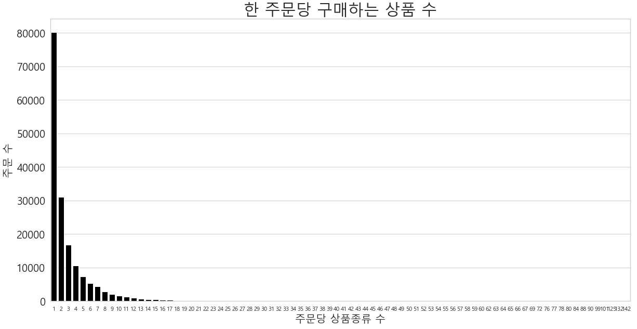
한 주문 당 상품의 수
- 전체 주문 중 약 75%는 한 주문에 상품 1~4개 종을 주문하였다.

Slide 8
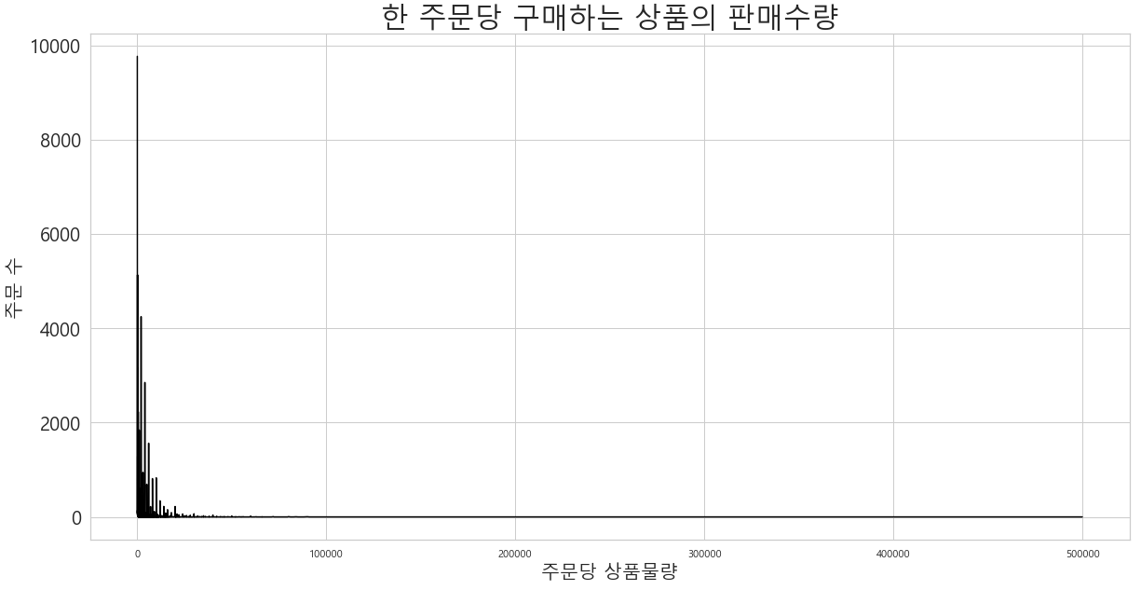
주문당 구매 상품 물량
- 한 주문당 상품의 물량은 평균 21개 이다.

Slide 9
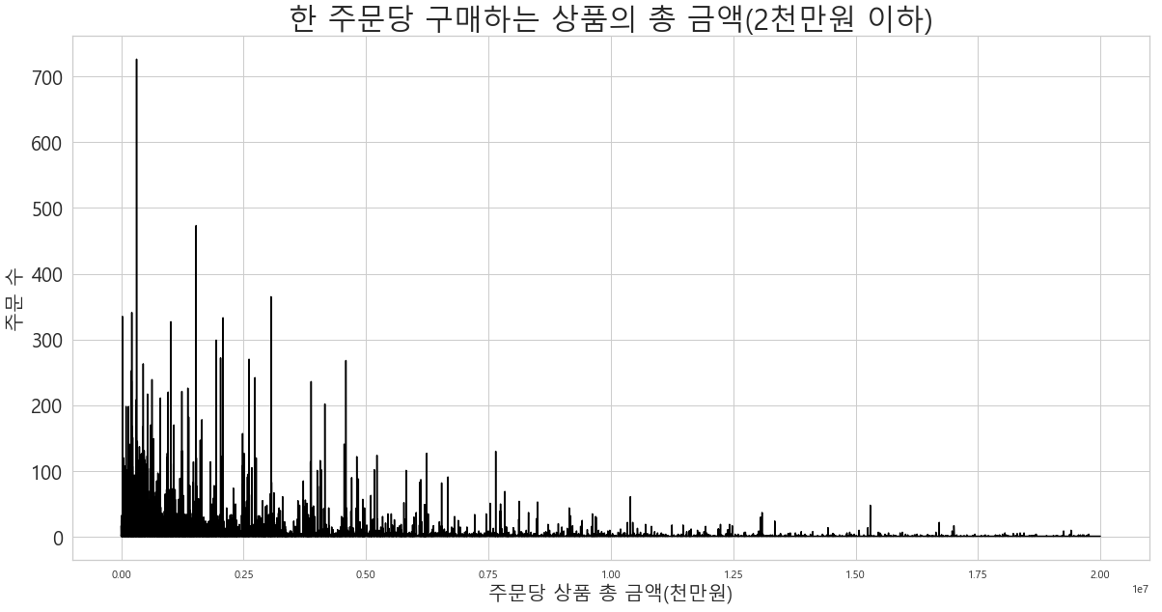
한 주문 당 주문되는 상품 총 금액(2천만원 이하) 그래프
- 한 주문당 상품 총 금액은 평균 507만5371 이다.

Slide 10
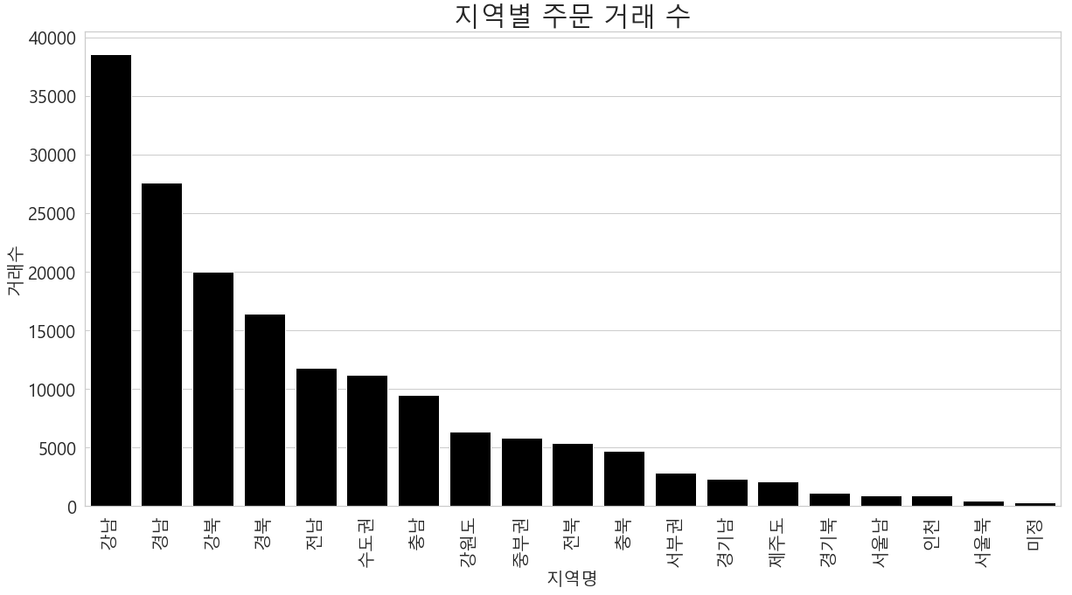
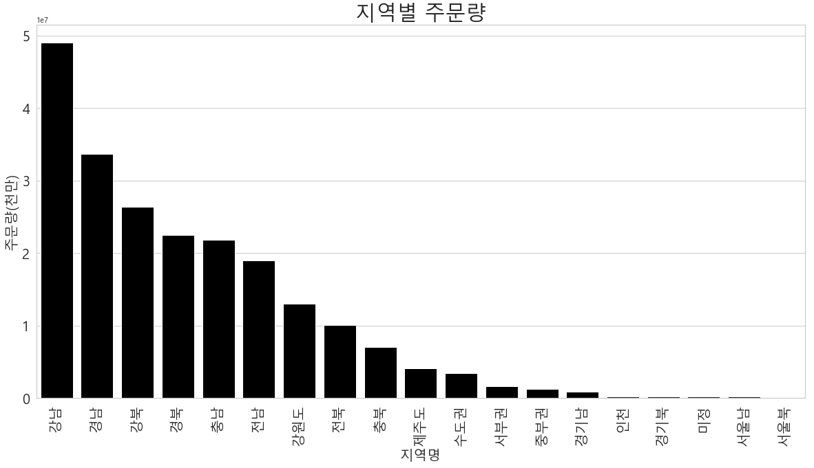
지역별 주문수 & 판매수량
- 주문수, 판매수량, 주문 매출액 모두 강남, 경남, 강북, 경북 순으로 많은 비중을 보인다.

Slide 11
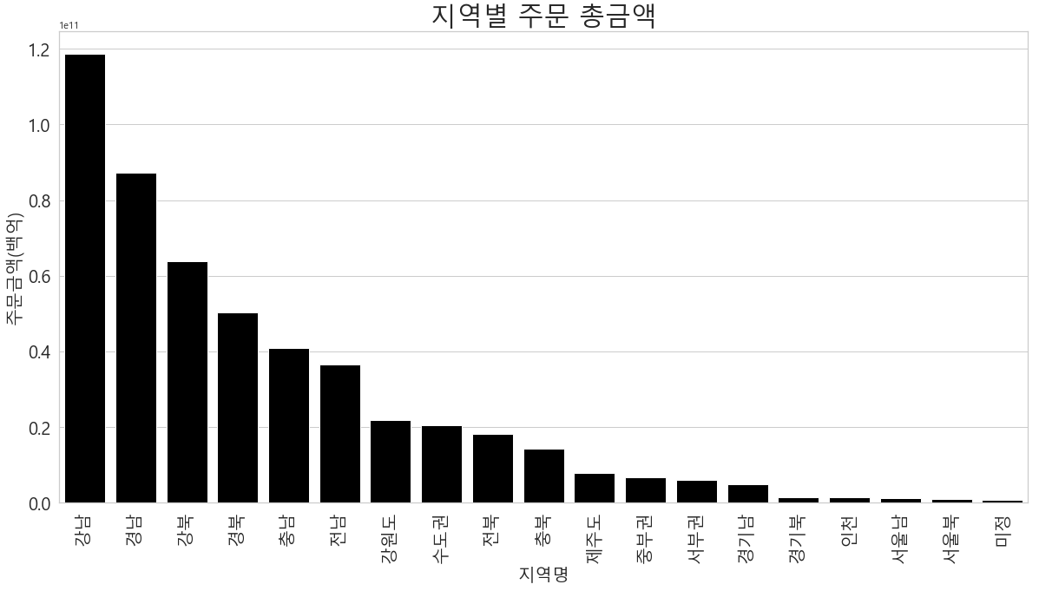
지역별 주문 매출액
- 주문수, 판매수량, 주문 매출액 모두 강남, 경남, 강북, 경북 순으로 많은 비중을 보인다.

Slide 12
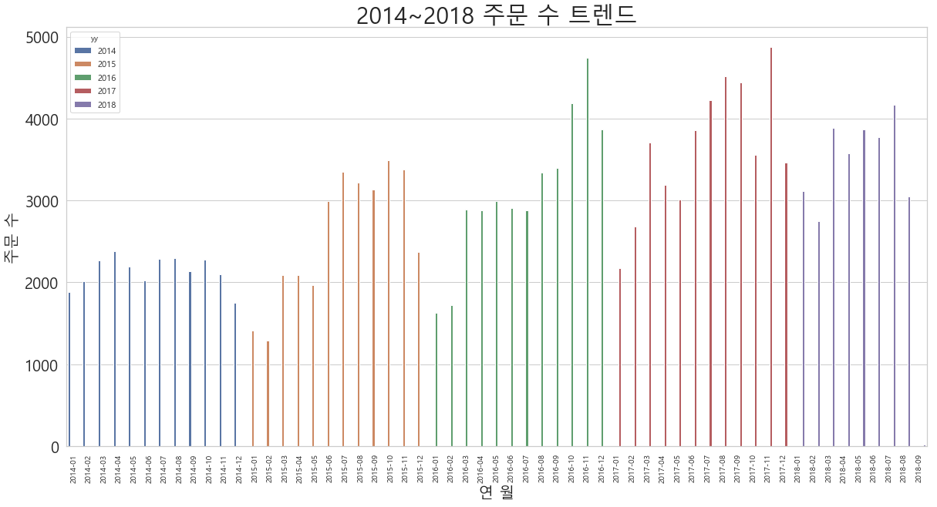
2014~2018년도 간 연월별 주문 거래수 트렌드
- 거래수는 시간의 흐름에 따라 우상향의 트렌드를 보인다.
- 여름을 최고점으로 특히 주문이 많고 겨울에는 거래수가 줄어드는 패턴을 보인다.

Slide 13
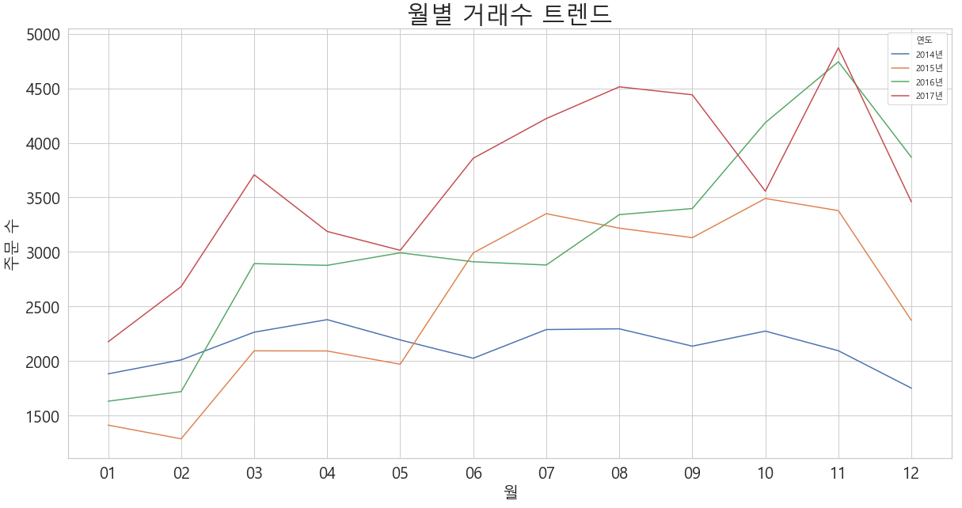
2014~2018년도 월별 통합 거래수 트렌드
- 거래수의 계절별 패턴이 명확하게 드러난다.
(3월부터 주문량이 늘어나서 7월에 최고점에 다다르고 이후 점차 감소)

Slide 14
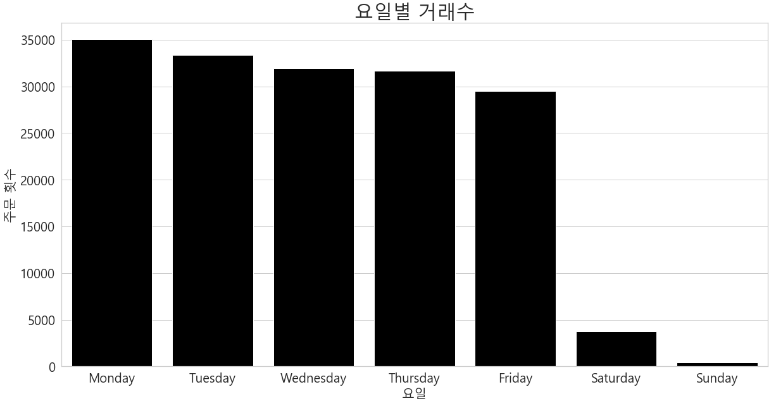
요일별 주문 거래 수
- 주중과 주말 간 차이를 제외하면 뚜렷하게 나타나는 추세를 확인하기는 어렵다.

Slide 15
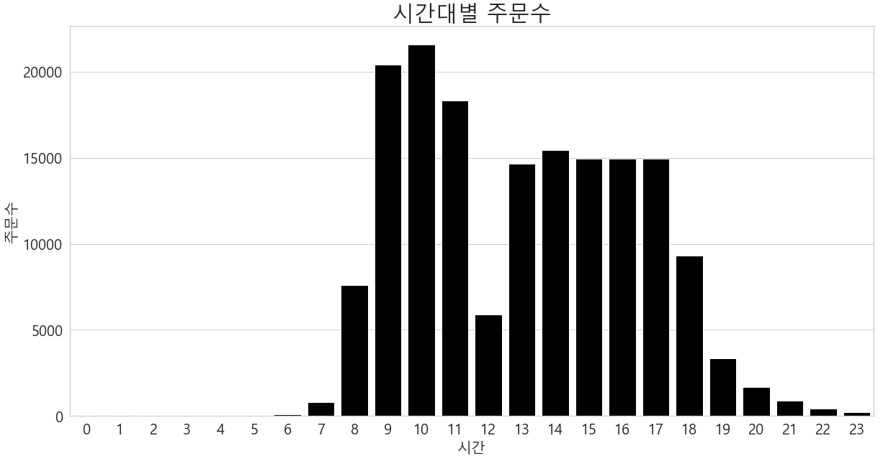
구매 시간별 주문수
- 대부분의 주문은 아침 9~11시 사이와 오후 업무시간에 일어난다.

Slide 16
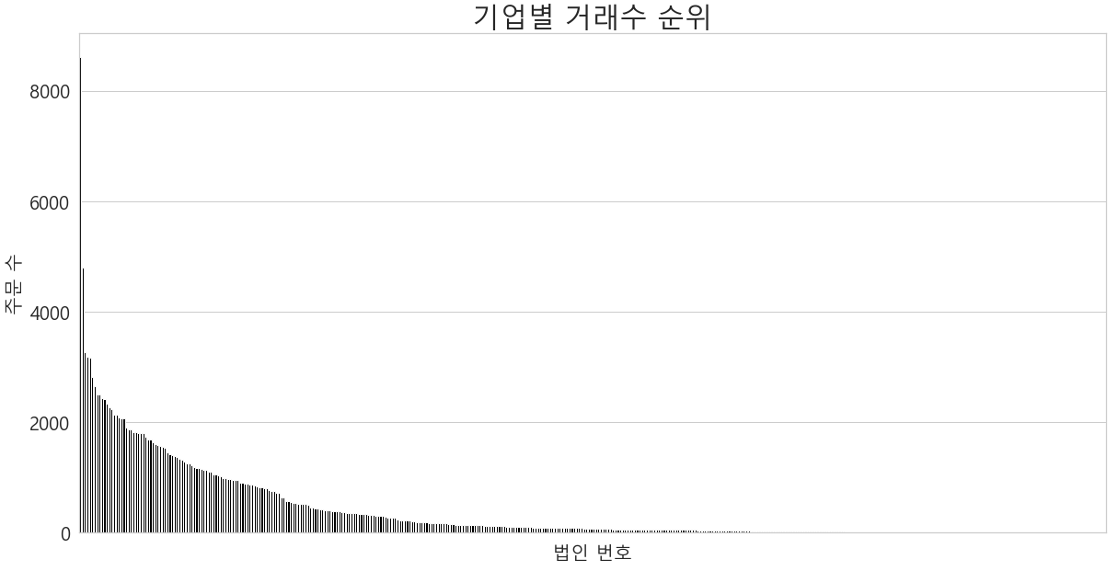
기업별 거래수 기준 순위
- 한 기업(305952)의 주문수가 8000건 대의 주문 거래수를 가지고 있고, 엘케이테크넷㈜이 4709건의 주문수를 가지고 있다.
- 하지만 대개의 법인들은 3100건을 밑도는 주문 거래수를 가지고 있다.
기업별 거래 수 기준 상위 5개 기업
CompanyID | Companynm | 주문횟수
305952 | Unknown | 8623
GEN003 | 엘케이테크넷(주) | 4709
305786 | Unknown | 3166
GEN162 | (주)지앤에스기술 | 3096
GEN420 | (주)제일정보통신 | 2821

Slide 17
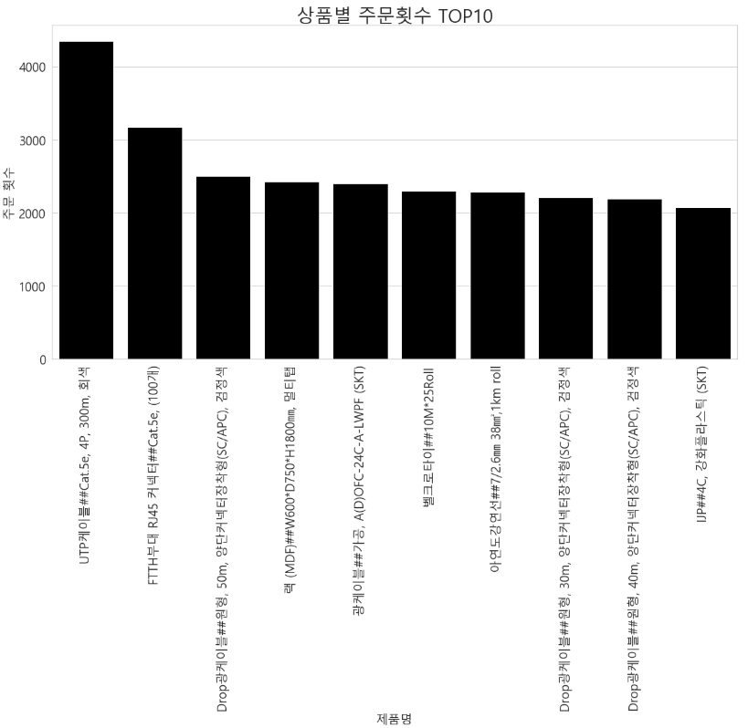
상품별 주문수 기준 순위 Top 10
- 상품별 주문 횟수기준으로 확인했을 때 top10 상품들이, 상품별 판매량 기준에서는 대부분 겹치지 않는다.
- 상품별 총 매출액 기준의 경우 상품별 주문량에서 나타난 대다수의 광케이블 상품들이 상위권을 차지하고 있다.
주문수 기준 상위 10개 상품
Productnm | 주문횟수
UTP케이블##Cat.5e, 4P, 300m, 회색 | 4347
FTTH부대 RJ45 커넥터##Cat.5e, (100개) | 3173
Drop광케이블##원형, 50m, 양단커넥터장착형(SC/APC), 검정색 | 2502
랙 (MDF)##W600*D750*H1800㎜, 멀티탭 | 2429
광케이블##가공, A(D)OFC-24C-A-LWPF (SKT) | 2406
벨크로타이##10M*25Roll | 2297
아연도강연선##7/2.6㎜ 38㎟,1km roll | 2288
Drop광케이블##원형, 30m, 양단커넥터장착형(SC/APC), 검정색 | 2212
Drop광케이블##원형, 40m, 양단커넥터장착형(SC/APC), 검정색 | 2194
IJP##4C, 강화플라스틱 (SKT) | 2073

Slide 18
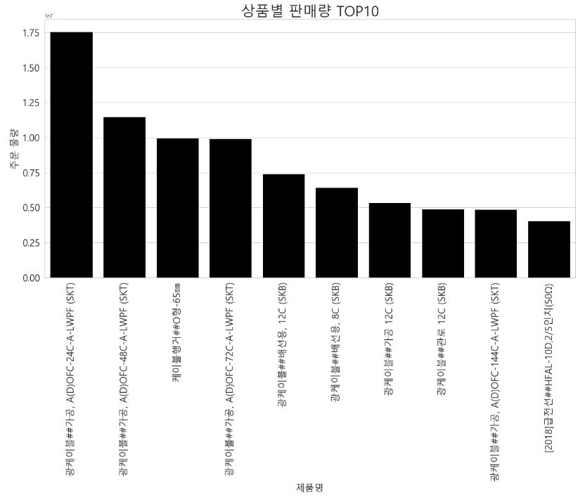
상품별 판매량 기준 순위 Top 10
- 상품별 주문 횟수기준으로 확인했을 때 top10 상품들이, 상품별 판매량 기준에서는 대부분 겹치지 않는다.
- 상품별 총 매출액 기준의 경우 상품별 주문량에서 나타난 대다수의 광케이블 상품들이 상위권을 차지하고 있다.
판매량 기준 상위 10개 상품
Productnm | OrderAmt
광케이블##가공, A(D)OFC-24C-A-LWPF (SKT) | 17559678
광케이블##가공, A(D)OFC-48C-A-LWPF (SKT) | 11470680
케이블행거##O형-65㎜ | 9954220
광케이블##가공, A(D)OFC-72C-A-LWPF (SKT) | 9924522
광케이블##배선용, 12C (SKB) | 7428284
광케이블##배선용, 8C (SKB) | 6449954
광케이블##가공 12C (SKB) | 5350691
광케이블##관로 12C (SKB) | 4918387
광케이블##가공, A(D)OFC-144C-A-LWPF (SKT) | 4868912
[2018]급전선##HFAL-10D,2/5인치(50Ω) | 4057851

Slide 19
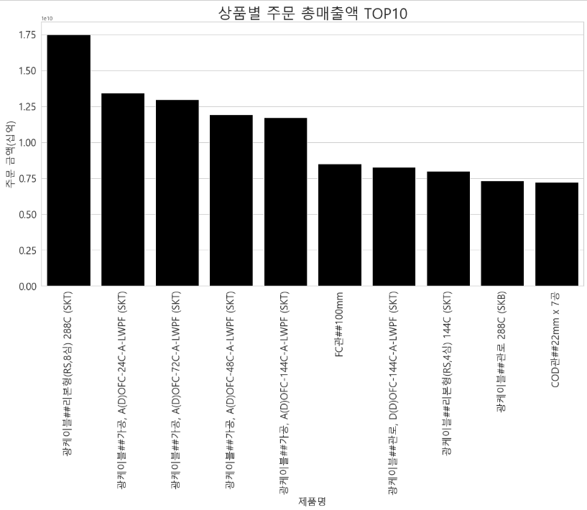
상품별 총 매출액 기준 순위 Top 10
- 상품별 주문 횟수기준으로 확인했을 때 top10 상품들이, 상품별 판매량 기준에서는 대부분 겹치지 않는다.
- 상품별 총 매출액 기준의 경우 상품별 주문량에서 나타난 대다수의 광케이블 상품들이 상위권을 차지하고 있다.
상품별 총 매출액 기준 상위 10개 상품
Productnm | 총금액
광케이블##리본형(RS,8심) 288C (SKT) | 17,507,970,000
광케이블##가공, A(D)OFC-24C-A-LWPF (SKT) | 13,433,150,000
광케이블##가공, A(D)OFC-72C-A-LWPF (SKT) | 12,961,430,000
광케이블##가공, A(D)OFC-48C-A-LWPF (SKT) | 11,929,510,000
광케이블##가공, A(D)OFC-144C-A-LWPF (SKT) | 11,714,600,000
FC관##100mm | 8,511,596,000
광케이블##관로, D(D)OFC-144C-A-LWPF (SKT) | 8,281,002,000
광케이블##리본형(RS,4심) 144C (SKT) | 8,000,744,000
광케이블##관로 288C (SKB) | 7,305,382,000
COD관##22mm x 7공 | 7,216,470,000

Slide 20
사업장 거래 기준 지속기간
- 사업장들의 평균 지속기간(최초주문- 최종주문)은 705일이며 중위수는 515위이다.
- 해당 기간내에 사업장들은 평균 21(중위수는 7일)일 마다 물품을 주문하는 것으로 확인된다.
사업장 거래기간(최초~최종주문)
거래기간 중 거래간 평균 주기
사업장 거래기간(최초~최종주문)
min | 0 days 00:00:00
MAX | 1702 days 05:55:38
mean | 705 days 18:07:18
median | 515 days 16:12:45
거래기간 중 거래간 평균 주기
min | 0 days 00:00:00
MAX | 469 days 11:22:20
mean | 21 days 10:46:20
median | 7 days 13:48:28

Slide 21
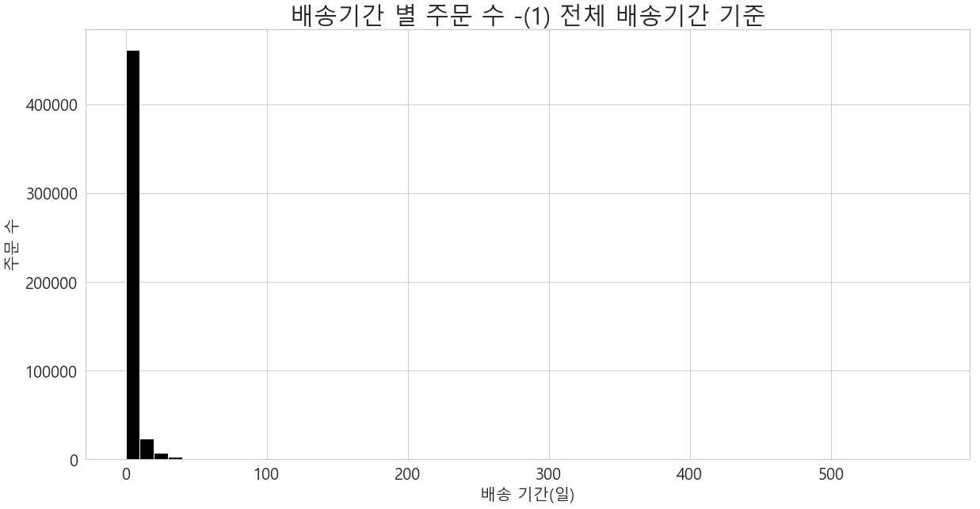
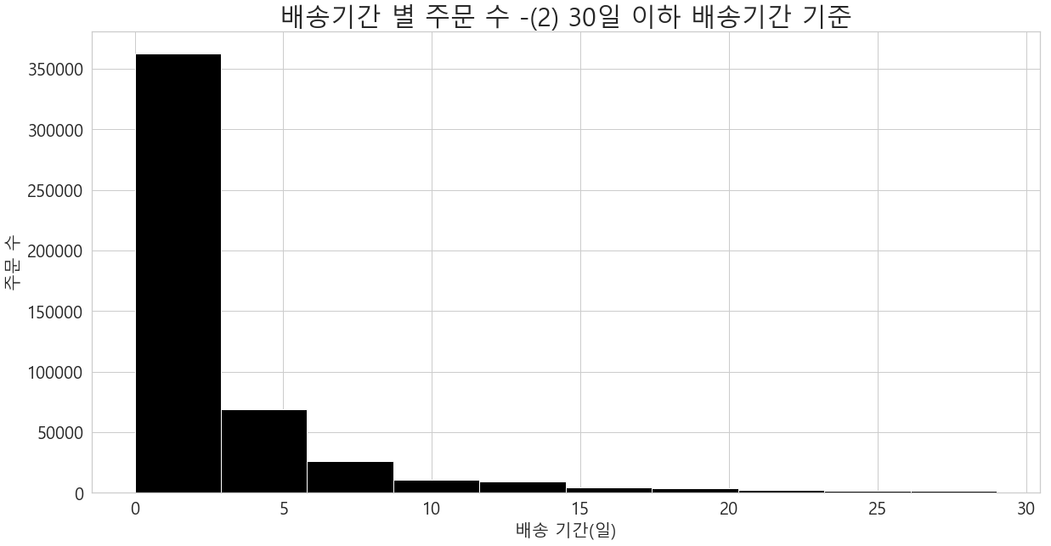
배송기간(주문일자에서 출하일자까지 걸리는 기간) 별 주문 수
- 대체로 1~2일 안에 절반 이상(62%)의 배송이 이루어지며, 약 15일이면 거의 모든(95%) 배송이
이루어진다.
배송기간 기초통계값
배송기간 기초통계값
min | 0 days 00:00:00
MAX | 579 days 16:35:47
mean | 3 days 06:58:45
median | 0 days 21:53:46

Slide 22
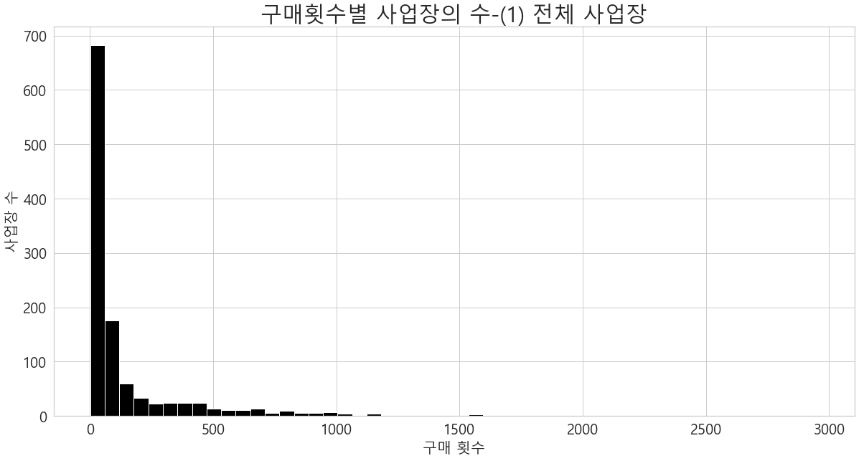
구매횟수별 사업장의 수
- 대부분의 사업장이 20회 미만의 구매 기록을 가지고 있는 것으로 확인되었다.
- 오래된 사업장의 경우 3000회에 가까운 주문수를 보이기도 한다. (차트의 꼬리가 매우 길다)

Slide 23
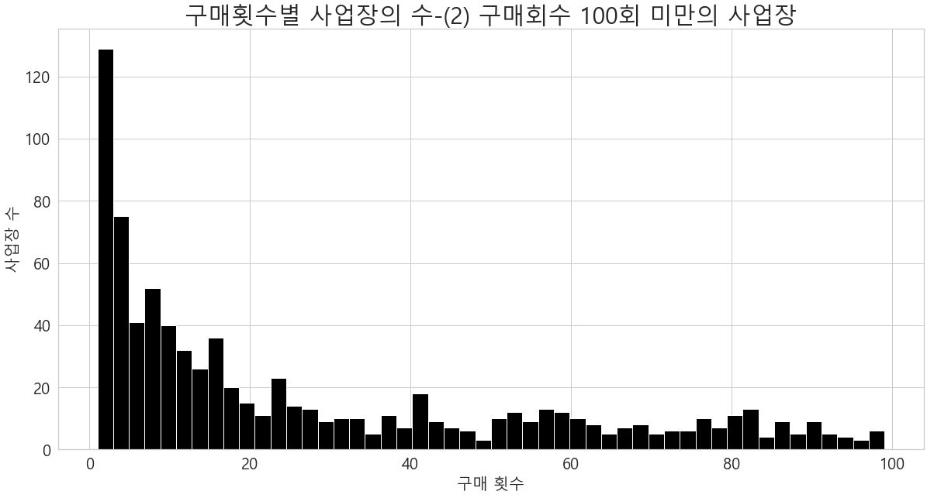
구매횟수별 사업장의 수-(2) 구매회수 100회 미만의 사업장
- 대부분의 사업장이 20회 미만의 구매 기록을 가지고 있는 것으로 확인되었다.
- 오래된 사업장의 경우 3000회에 가까운 주문수를 보이기도 한다. (차트의 꼬리가 매우 길다)

Slide 24
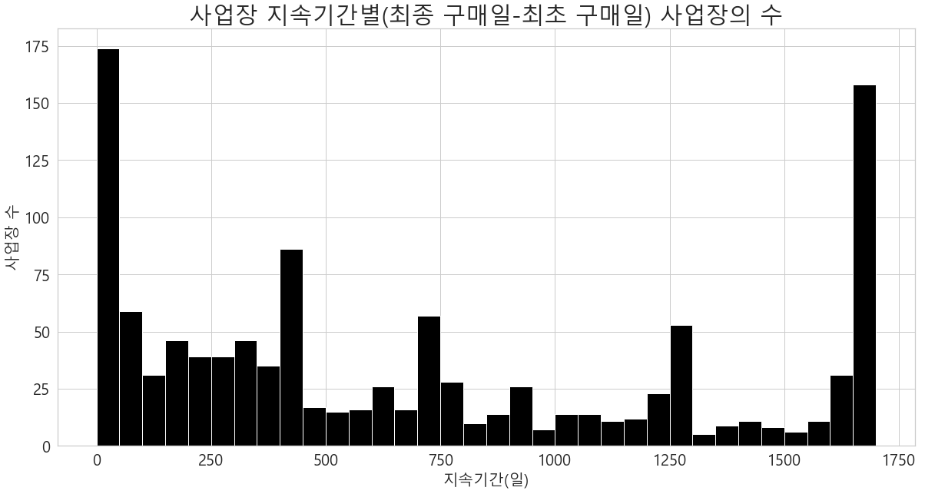
사업장 지속기간별 사업장의 수
- 대부분의 사업장이 매우 짧거나(50일 미만), 매우 긴(1600일 이상) 거래기간 구간에 속해 있다.
- 현재 관리되고 있는 사업장 정보는 과거 사업이 종료된 사업장이 추후 계약 시 재사용되는 등 정확한 지속기간을 확인하기 어렵다.

Slide 25
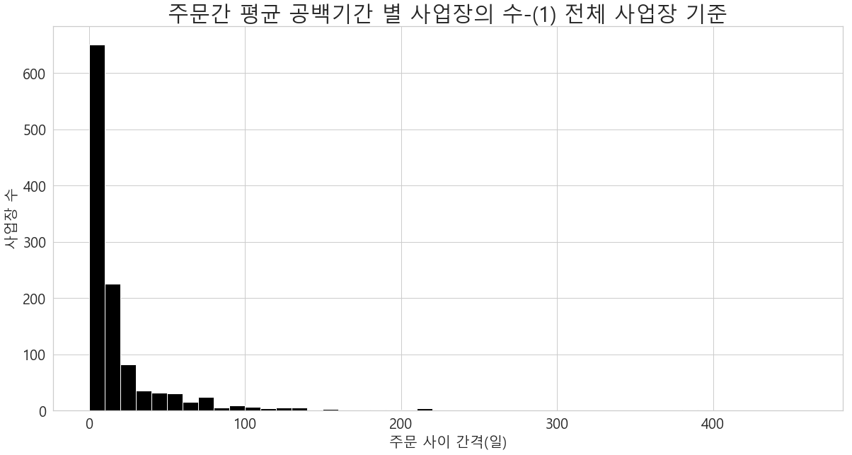
주문간 평균 공백기간 별 사업장의 수
- 약 80%의 사업장이 10일마다 새로운 주문을 하는 것으로 확인된다.
- 이전 분석내용에 평균이 중위수보다 큰 것은 이상치(400일 가량의 간격이 있는 주문)의 영향이다.

Slide 26
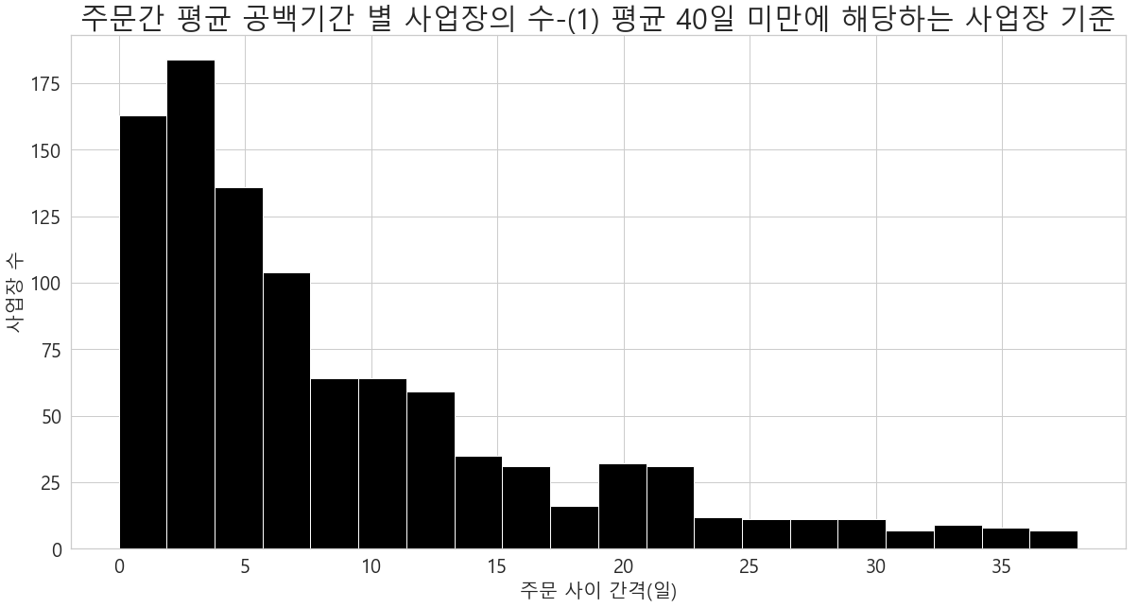
주문간 평균 공백기간 별 사업장의 수
- 약 80%의 사업장이 10일마다 새로운 주문을 하는 것으로 확인된다.
- 이전 분석내용에 평균이 중위수보다 큰 것은 이상치(400일 가량의 간격이 있는 주문)의 영향이다.

Slide 27
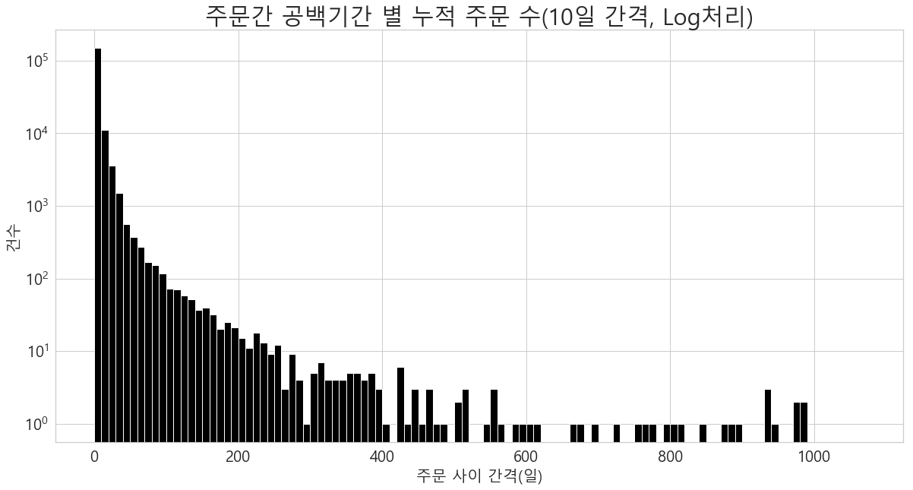
주문간 공백기간 별 누적 주문 수
- 주문과 주문사이에 발생한 공백기간별로 주문수가 얼마나 분포되어있는지 확인

Slide 28
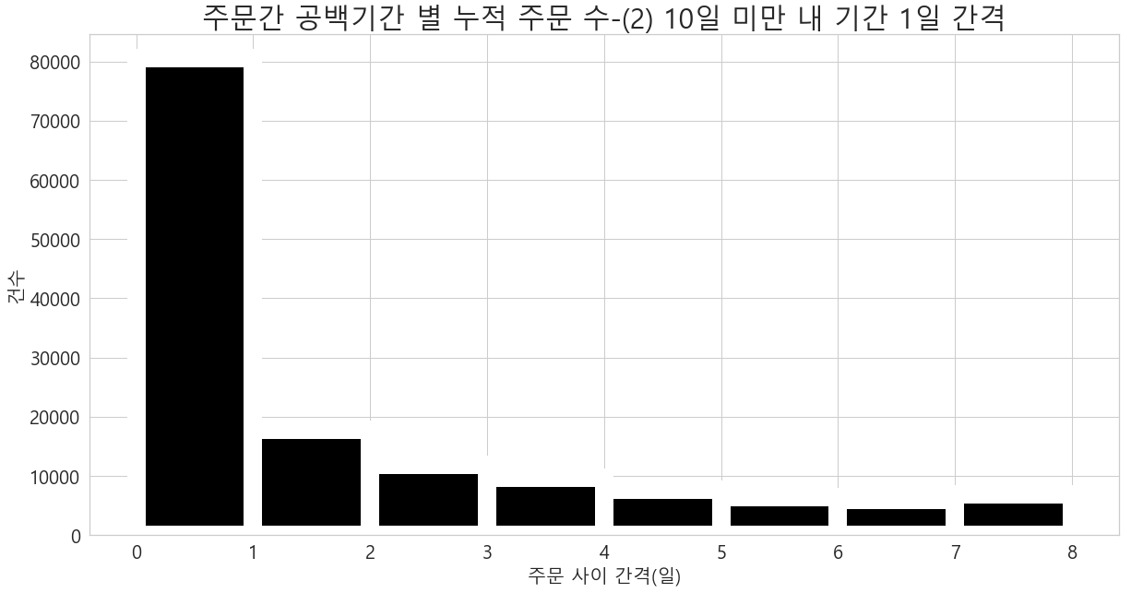
주문간 공백기간 별 누적 주문 수
- 대부분의 주문간격은 0~3일 사이인것으로 확인되었다.
- 특히 주문 당일에 추가주문한 것(0일)은 비중이 전체의 48%인것으로 확인되었다.

Slide 29
사업장별 주문 빈도 TOP 10
- 주문당일에 18번의 평균 주문빈도를 가지는 사업장(SKB 대구운용팀)이 존재함. (Unknown 제외)
- 주문당일에 여러번 주문한 사업장은 여러 업체가 하나의 주문ID를 공유하고 있을 가능성이 있다.
주문 일자별 주문횟수 평균
(주문한 일자가 있는 데이터 내에서 계산, 최소값: 1.0)
Bpnm | OrderNum
Unknown | 40.568977
SKB 대구운용팀 | 18.000000
SKB 중부기술팀 | 5.400000
에스케이브로드밴드_구매팀 | 5.333333
SKB 부산운용팀 | 5.000000
SKB 호남운용팀 | 5.000000
엘케이테크넷_SKT A망 1군 | 3.288098
명신정보통신_SKT A망 1군 | 2.562189
대하정보기술_SKT전송선로 | 2.519182
우일정보기술_SKT A망 1군 | 2.438819

Slide 30
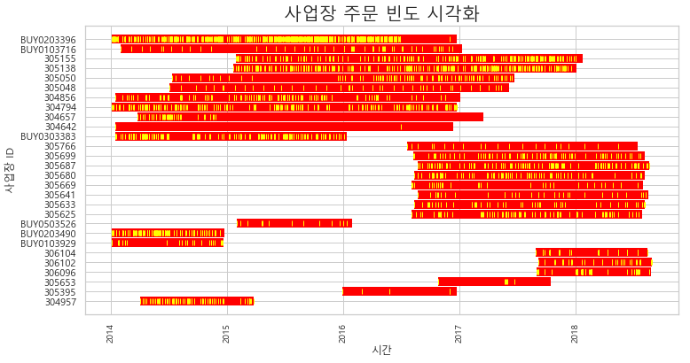
3년이상 지속 사업장 주문 시점 시각화 그래프
- 빨간색으로 칠해진 부분이 사업장별 사업장 지속기간이며 노란색으로 마킹된 부분이 주문 시점임.
- 사업장별 다양한 주문 시점 분포를 보이고 있다.

Slide 31
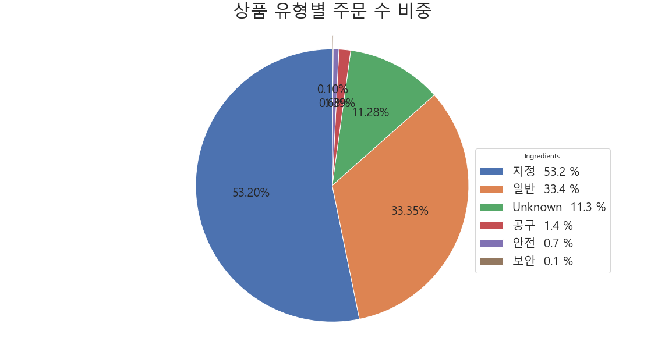
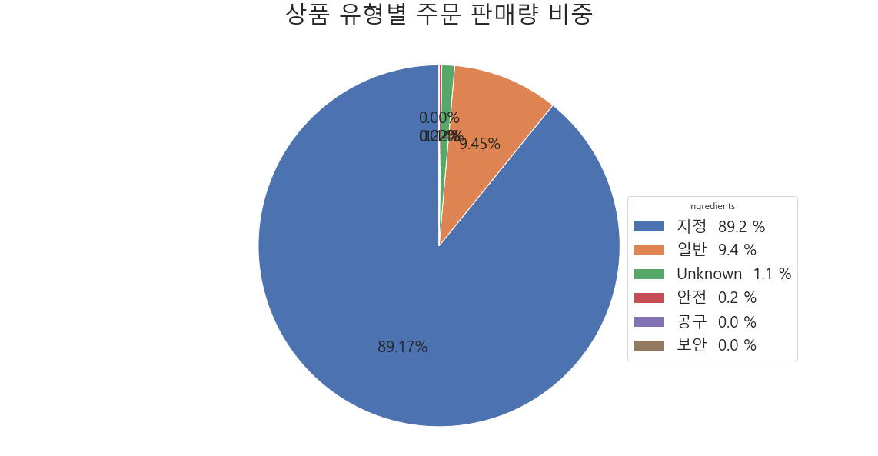
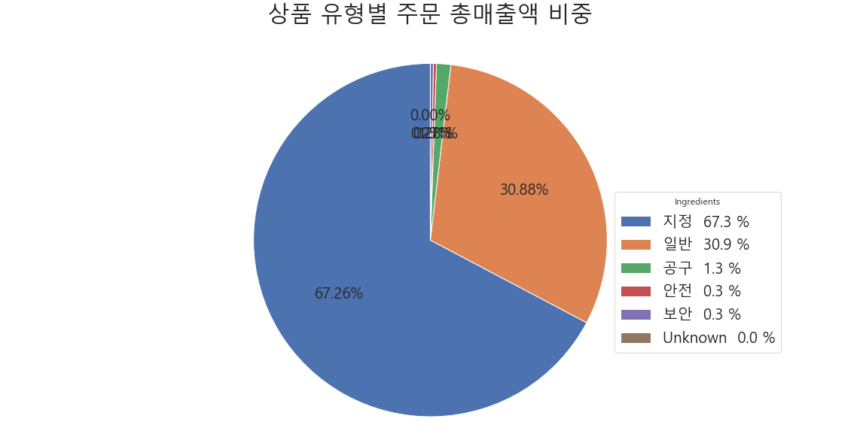
상품 유형별 주문 수량, 주문 물량, 총매출액 비중
- 주문 수량/ 주문 물량 / 매출액 모두 지정 상품이 과반수 이상 많다.

Slide 32
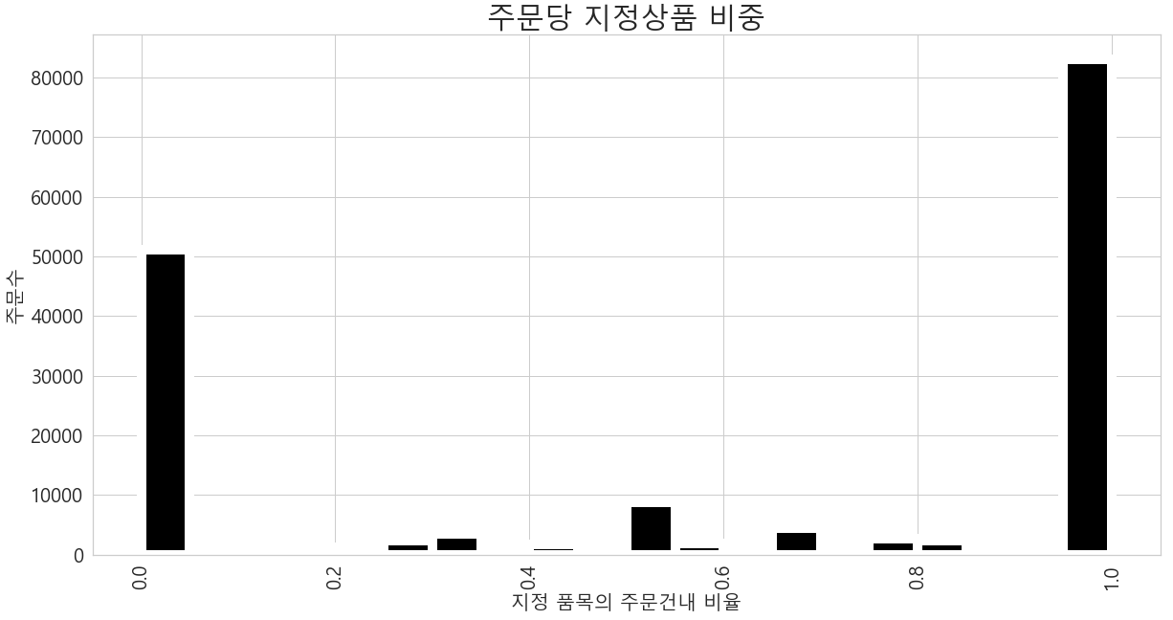
상품 유형 중 지정상품 비중
- 지정상품을 주문 시 지정상품만 주문하거나, 지정상품을 주문하지 않는 경우 아예 지정상품을
주문하지 않는 양극단적 결과가 나타났다.

Slide 33
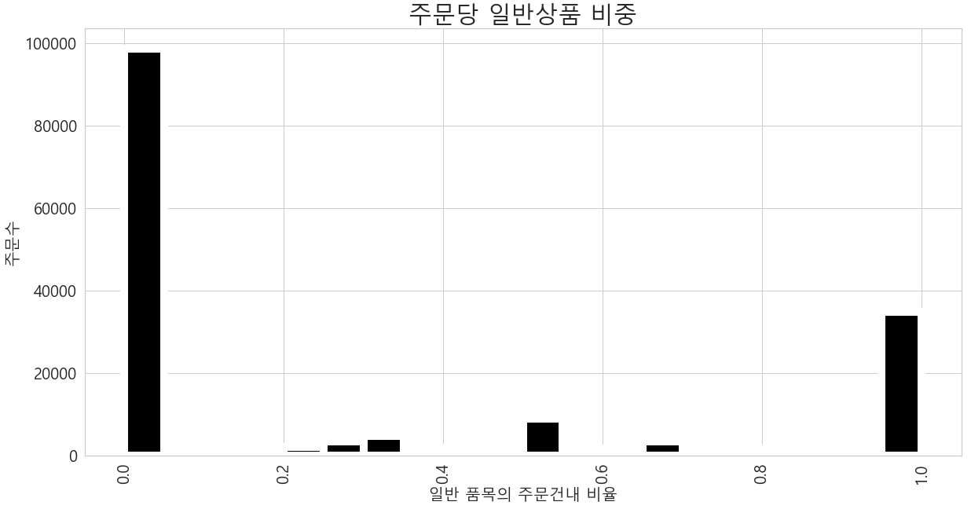
상품 유형 중 일반상품 비중
- 일반상품 역시 주문 시 일반상품만 주문하거나, 일반상품을 아예 주문하지 않는 양극단적인 결과가 나타났다.

Slide 34
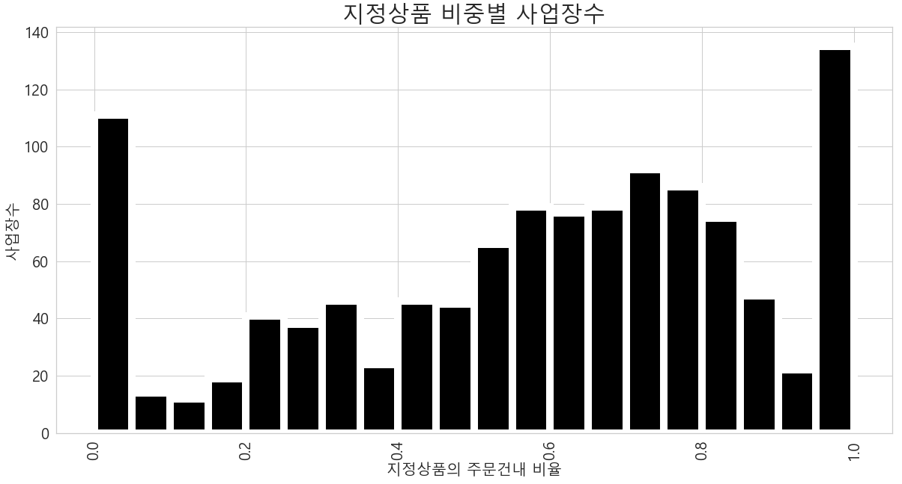
지정상품 비중별 사업장수
- 지정상품 비중이 양극값(0%, 100%)에 사업장수가 몰리는 극단적인 그래프 형태가 나타난다.
- 또한 그래프가 전반적으로 우상향 추세를 보이며 지정상품을 구매하는 비중이 우세하게 나타난다.

Slide 35
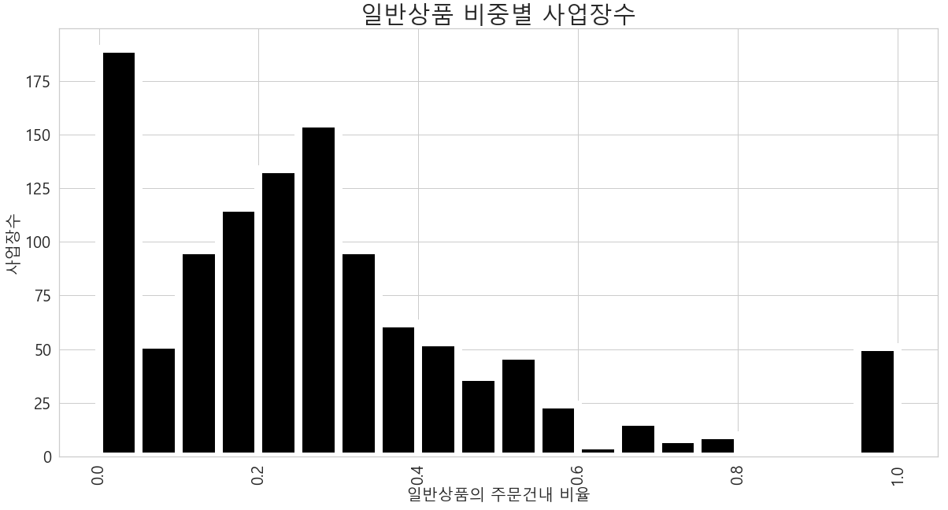
일반상품 비중별 사업장수
- 일반상품 비중이 낮은 쪽으로 사업장수가 몰리는 그래프 형태가 나타난다.

Slide 36
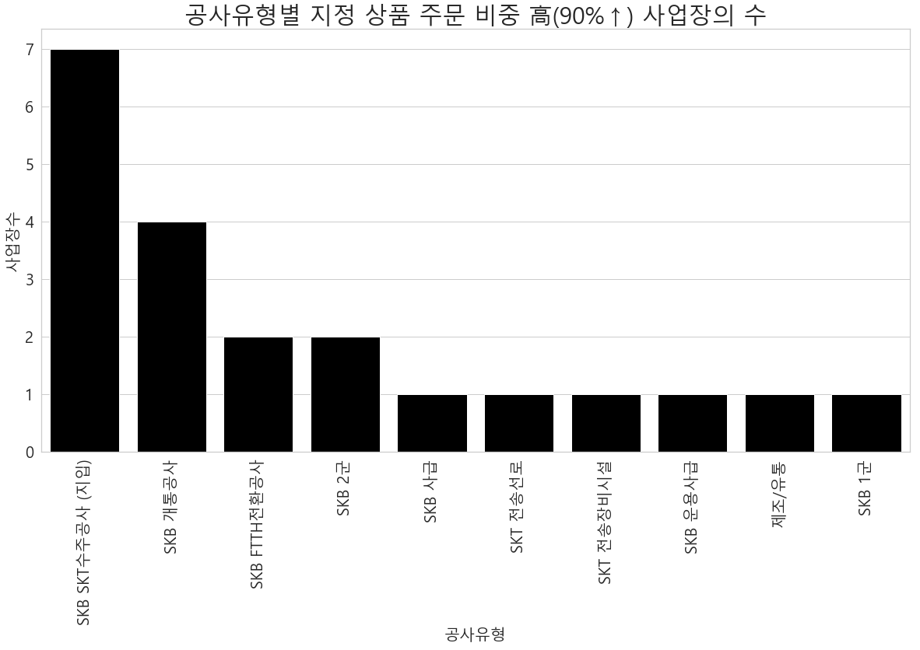
공사유형별 지정상품 주문 비중 높은(90%이상) 사업장의 수
- 지정상품과 일반상품 모두 결측값('Unknown') 비중이 높은 상황이기 때문에 정확한 정보를 파악하기는 어렵다.

Slide 37
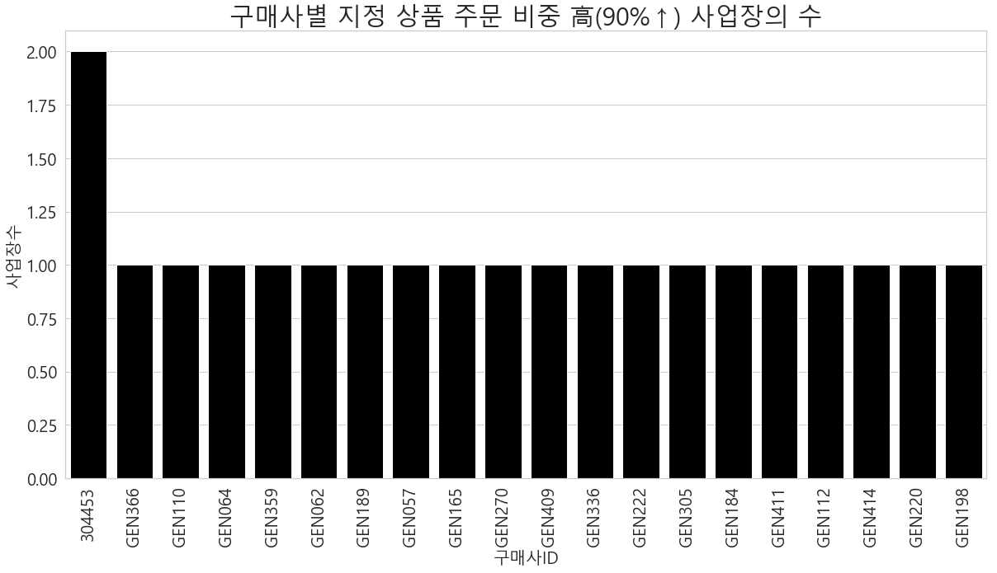
구매사별 지정상품 주문 비중 높은(90%이상) 사업장의 수
- 지정상품과 일반상품 모두 결측값('Unknown') 비중이 높은 상황이기 때문에 정확한 정보를 파악하기는 어렵다.

Slide 38
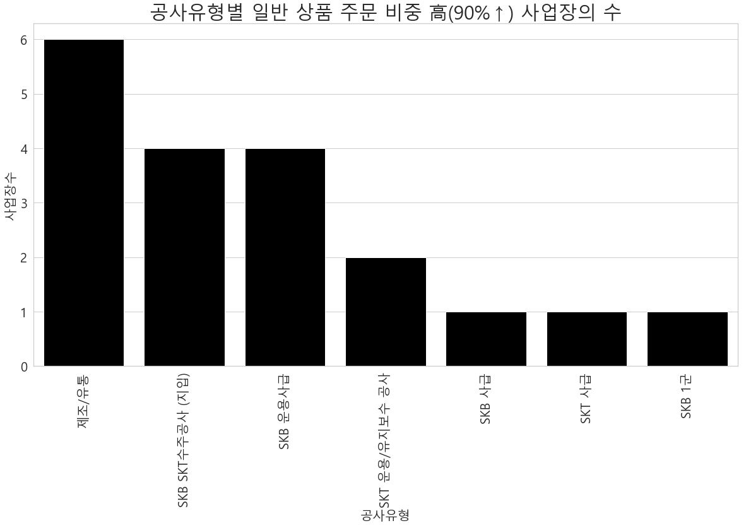
공사유형별 일반상품 주문 비중 높은(90%이상) 사업장의 수
- 지정상품과 일반상품 모두 결측값('Unknown') 비중이 높은 상황이기 때문에 정확한 정보를 파악하기는 어렵다.

Slide 39
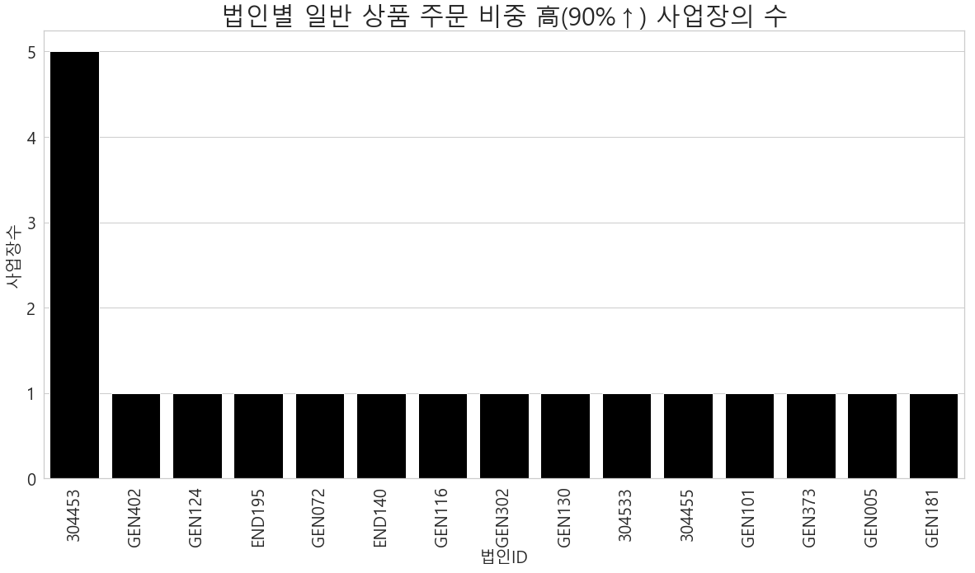
구매사별 일반상품 주문 비중 높은(90%이상) 사업장의 수
- 지정상품과 일반상품 모두 결측값('Unknown') 비중이 높은 상황이기 때문에 정확한 정보를 파악하기는 어렵다.

Slide 40
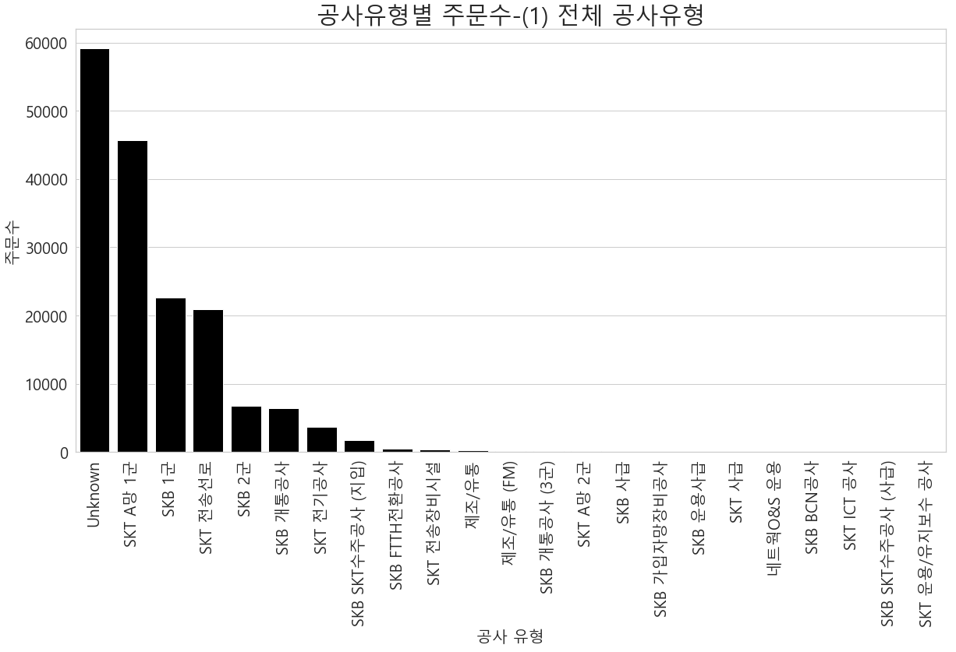
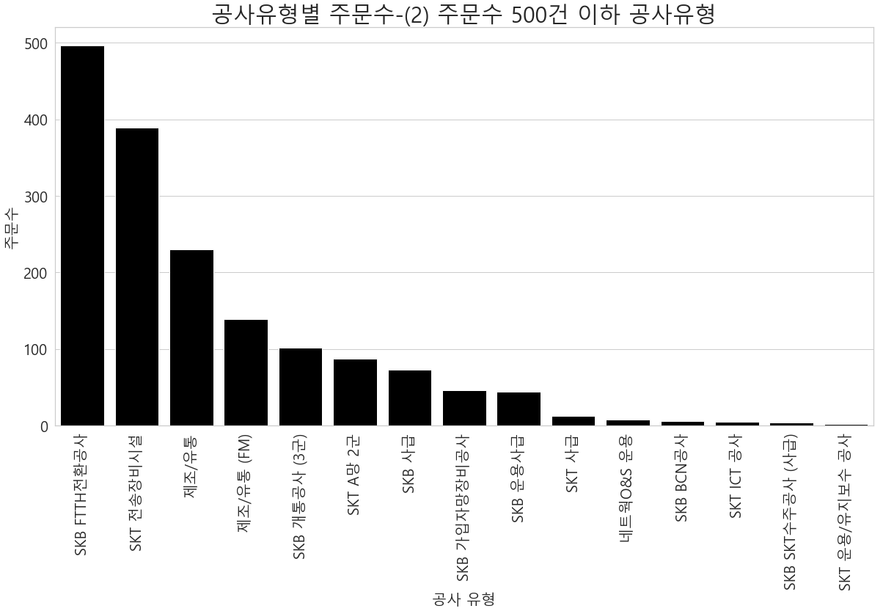
공사유형별 누적 주문 수
- 공사유형간 주문 수의 격차가 크다. (MAX : SKT A망 1군 45036건, min : SKT 운용/유지보수 공사 2건)
- 공사유형 중 결측값('Unknown')이 많기 때문에 적은 주문 수의 공사유형에서 정보를 확인하기는 어렵다.

Slide 41
주문수가 많은 상위 5개 공사유형 vs 주문수가 적은 하위 5개 공사유형
- 공사유형간 주문 수의 격차가 크다. (MAX : SKT A망 1군 45036건, min : SKT 운용/유지보수 공사 2건)
- 공사유형 중 결측값('Unknown')이 많기 때문에 적은 주문 수의 공사유형에서 정보를 확인하기는 어렵다.
주문수가 많은 상위 5개 공사유형
주문수가 작은 하위 5개 공사유형
ConstructionType | 주문갯수
Unknown | 59109
SKT A망 1군 | 45652
SKB 1군 | 22591
SKT 전송선로 | 20900
SKB 2군 | 6731
ConstructionType | 주문갯수
네트웍O&S 운용 | 8
SKB BCN공사 | 6
SKT ICT 공사 | 5
SKB SKT수주공사 (사급) | 4
SKT 운용/유지보수 공사 | 2

Slide 42
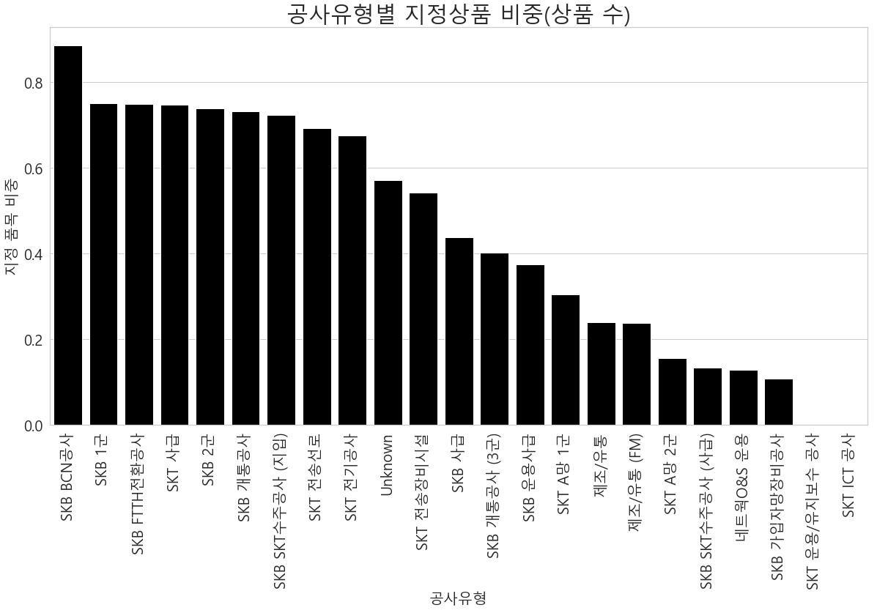
공사유형별 지정상품 비중
- 공사유형간 지정/일반상품 비중 격차가 크게 나타난다.
- 공사유형 중 결측값('Unknown')이 많아, 적은 주문 수의 공사유형에서 정보를 확인하기는 어렵다.
지정상품 비중이 높은 상위 5개 공사유형
ConstructionType | 지정상품 비중
SKB BCN공사 | 0.884615
SKB 1군 | 0.751209
SKB FTTH전환공사 | 0.747927
SKT 사급 | 0.746479
SKB 2군 | 0.738382
지정상품 비중이 낮은 하위 5개 공사유형
ConstructionType | 지정상품 비중
SKB SKT수주공사 (사급) | 0.133333
네트웍O&S 운용 | 0.128205
SKB 가입자망장비공사 | 0.108696
SKT 운용/유지보수 공사 | 0.000000
SKT ICT 공사 | 0.000000

Slide 43
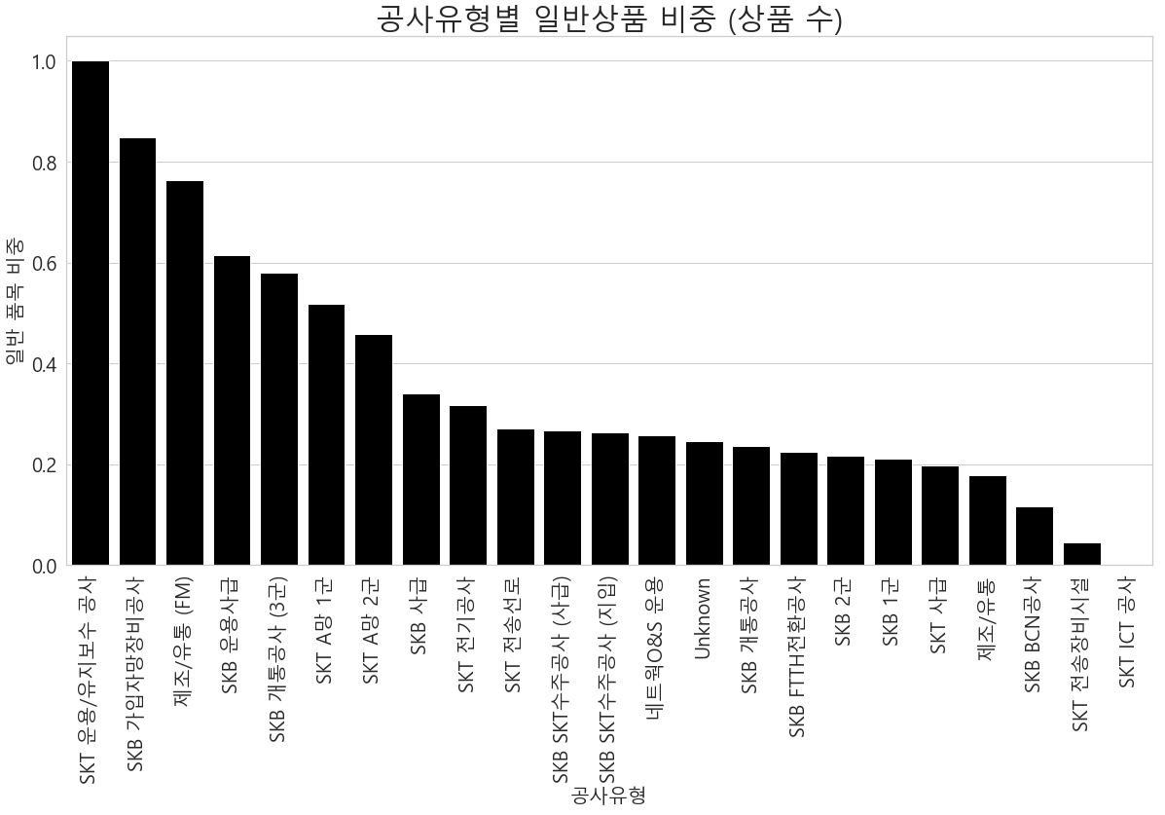
공사유형별 일반상품 비중
- 공사유형간 지정/일반상품 비중 격차가 크게 나타난다.
- 공사유형 중 결측값('Unknown')이 많아, 적은 주문 수의 공사유형에서 정보를 확인하기는 어렵다.
일반상품 비중이 높은 상위 5개 공사유형
ConstructionType | 일반상품 비중
SKT 운용/유지보수 공사 | 1.000000
SKB 가입자망장비공사 | 0.847826
제조/유통 (FM) | 0.762626
SKB 운용사급 | 0.614130
SKB 개통공사 (3군) | 0.578947
일반상품 비중이 낮은 하위 5개 공사유형
ConstructionType | 일반상품 비중
SKT 사급 | 0.197183
제조/유통 | 0.177465
SKB BCN공사 | 0.115385
SKT 전송장비시설 | 0.044021
SKT ICT 공사 | 0.000000

Slide 44
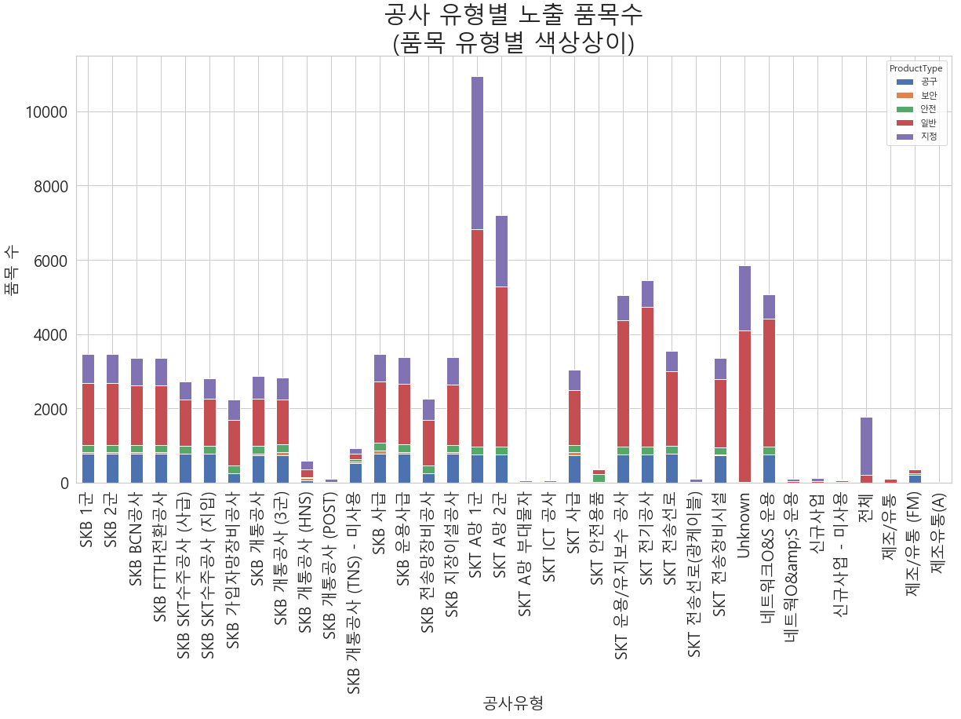
공사유형별 노출 품목 수
SKT A망 1군,2군 사업유형에 해당되는 품목수가 두드러지게 많다.
검토결과 현재 상품 품목 수는 1회용성 상품들(공사장마다 1회성 주문제작되는 상품들)에 의해 과대 취합되있는 것으로 판단됨.

Slide 45
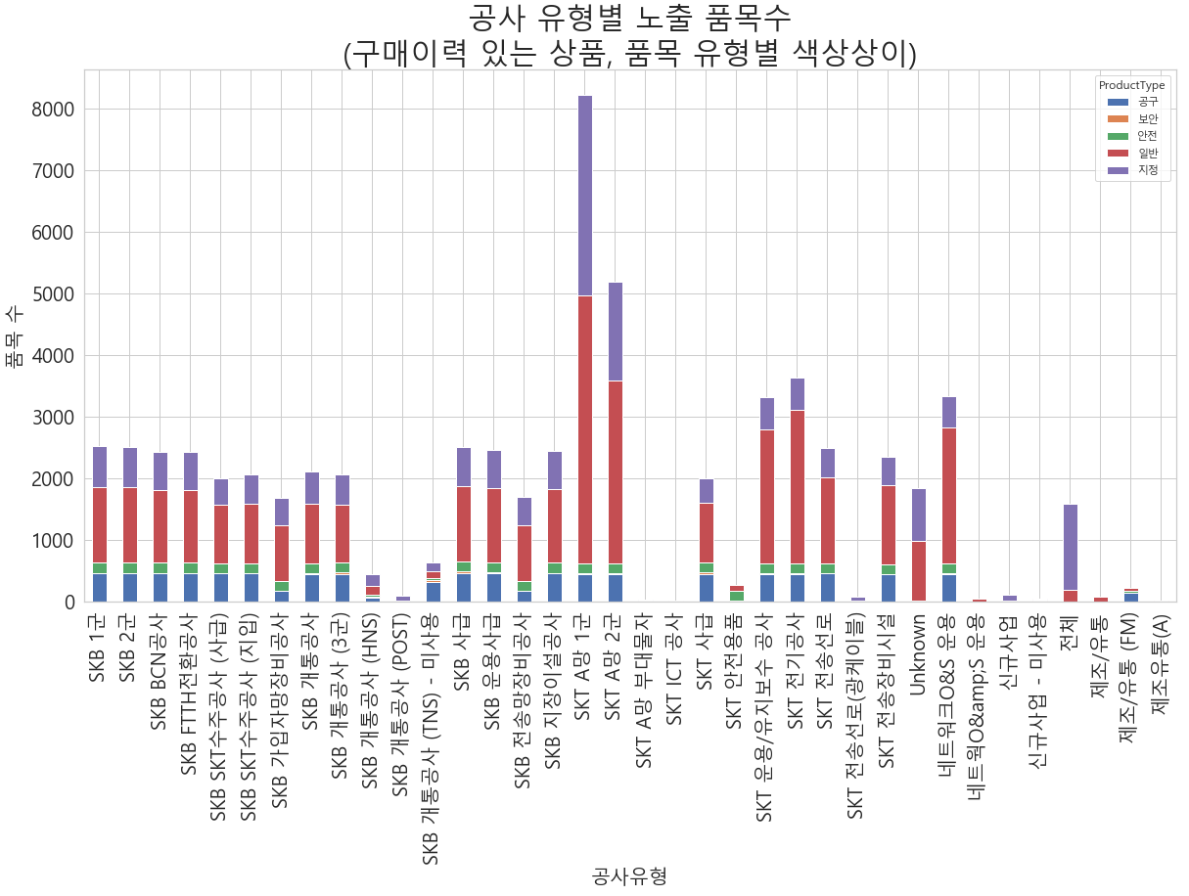
공사유형별 구매이력 있는 품목 수
SKT A망 1군,2군 사업유형에 해당되는 품목수가 두드러지게 많다.
검토결과 현재 상품 품목 수는 1회용성 상품들(공사장마다 1회성 주문제작되는 상품들)에 의해 과대 취합되있는 것으로 판단됨.

Slide 46
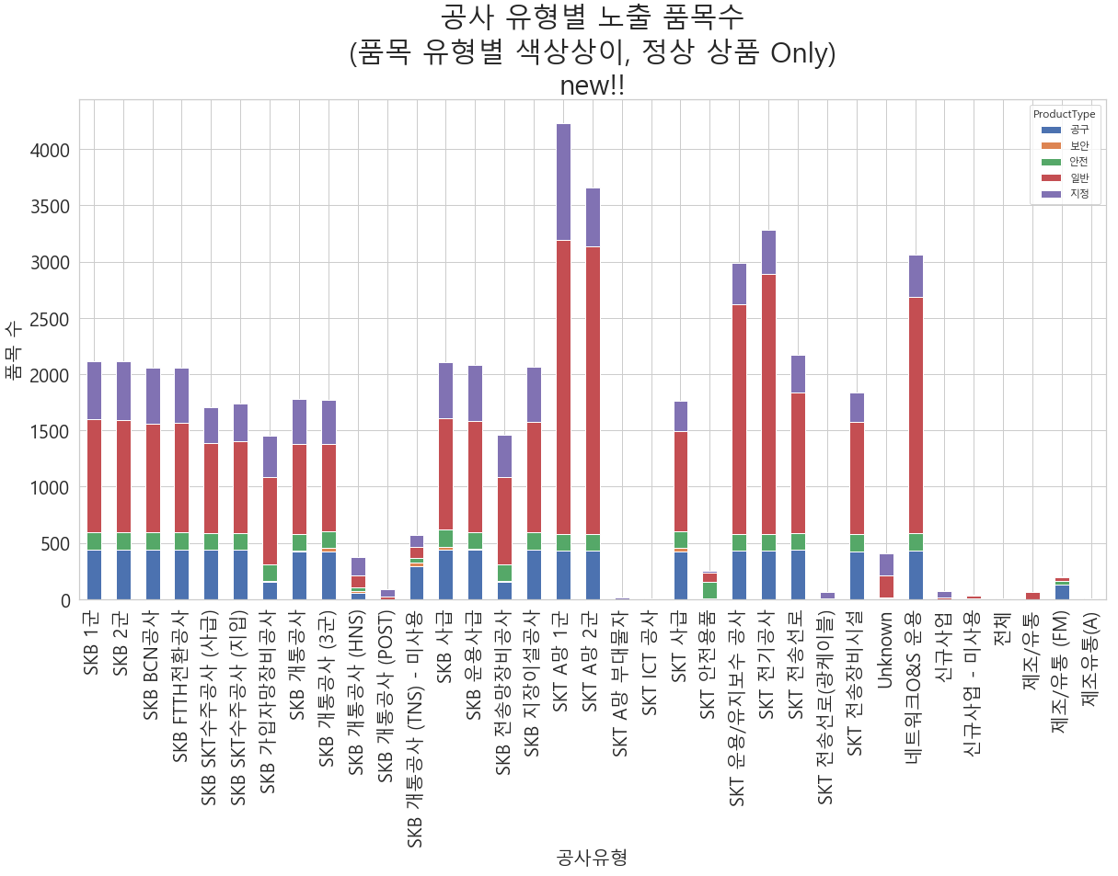
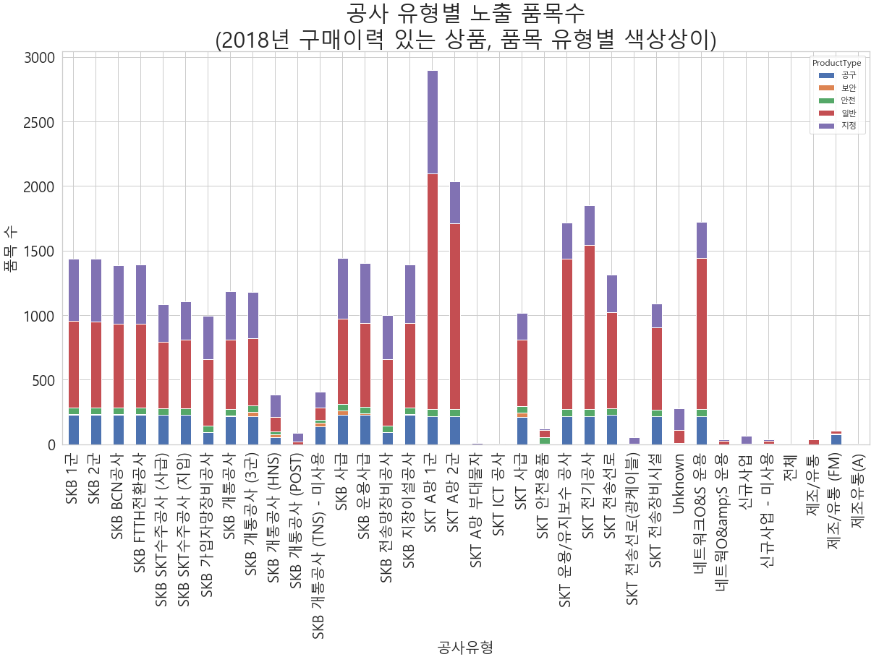
공사유형별 구매이력 있는 품목 수 (2018년도 기준 적용)
현재 정상상태인 상품들로 구성된 노출 품목 대비 2018년도에 실제 구매이력 있는 품목 수 비교

Slide 47
사업장 테이블에 존재하지 않는 사업장 정보(주문데이터 상)
- 현재 사업장테이블에는 존재하지 않는 사업장이 주문정보에 기록되어있는 경우가 존재함.
- 사업장테이블은 사업장의 현재 시점만 반영되는 현황 데이터라 사료됨.
- 제공받은 데이터 안에 이 조건에 해당하는 사업장 숫자는 현재 654개가 있음.
공사유형정보 누락 사업장 ID
사업장 ID | 거래내역테이블에 존재사업장YN | 사업장테이블에 존재사업장YN
304576 | 1 | 0
304582 | 1 | 0
304593 | 1 | 0
304608 | 1 | 0
304628 | 1 | 0
304630 | 1 | 0
304639 | 1 | 0
304655 | 1 | 0
304657 | 1 | 0
304659 | 1 | 0
304660 | 1 | 0
… | … | …

Slide 48
지정상품 수요예측을 위한 트렌드 분석
- 앞서 통합한 데이터셋에서 새로운 필터링 요소 추가
지정상품 수요예측 분석을 위한 통합 데이터셋
추가 반영된 필터링 조건 :
- 지정상품을 대상으로 수요예측이 진행되기 때문에, 지정상품만 필터링
- 상품 중 중카테고리가 “구조물”인 경우는 제외 요청
(중분류중 구조물은 철가류 등 사업장별로 주문하여 제작되는 상품이기 정확한 수요 및 납기일을 예측하기 어렵기 때문)
- 단, 구조물 중 앞으로 주문제작 상품에서 제외될 예정인 “축전지 받침대”는 제외하지 않고 분석을 진행한다.
통합 데이터셋 크기 : Rows : 498928 개, Cols : 22 개 -> Rows : 247637 개, Cols : 22 개
OrderNum | SubOrderNum | CompanyID | BpID | OrderAmt | ProductCode | OrderTime | ShipDate | ... | Companynm | Bpnm | ConstructionType | BusinessType | OptionProductTF | Supplynm
GEN1401020001 | 1.0 | GEN126 | BUY0103847 | 100 | 6602300001 | 2014-01-02 08:19:04.760 | 2014-01-10 17:03:20.490 | ... | (주)클라우드정보통신 | 클라우드정보통신_안산Home고객센터 | SKB 개통공사 | Unknown | 0.0 | 유빈스 주식회사
GEN1401020001 | 2.0 | GEN126 | BUY0103847 | 3 | 10000007695 | 2014-01-02 08:19:04.760 | 2014-01-02 11:21:05.203 | ... | (주)클라우드정보통신 | 클라우드정보통신_안산Home고객센터 | SKB 개통공사 | Unknown | 0.0 | 화정산업
GEN1401020002 | 1.0 | GEN055 | BUY0103396 | 20 | 2800100866 | 2014-01-02 08:25:39.427 | 2014-01-02 15:46:16.130 | ... | (주)에스엔아이 | 에스엔아이 SKT A망 2군 | SKT A망 1군 | Unknown | 0.0 | (주)티알에프
... | ... | ... | ... | ... | ... | ... | ... | ... | ... | ... | ... | ... | ... | ...

Slide 49
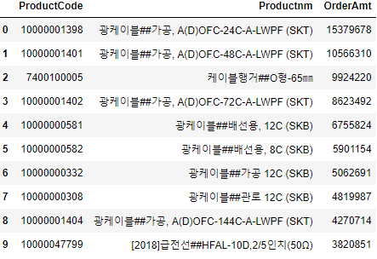
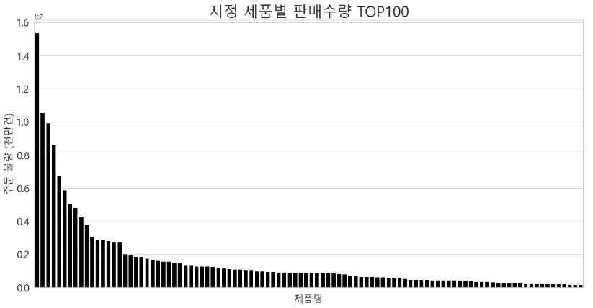
지정상품별 판매수량 Top100
- Top 10중 8개가 광케이블

Slide 50
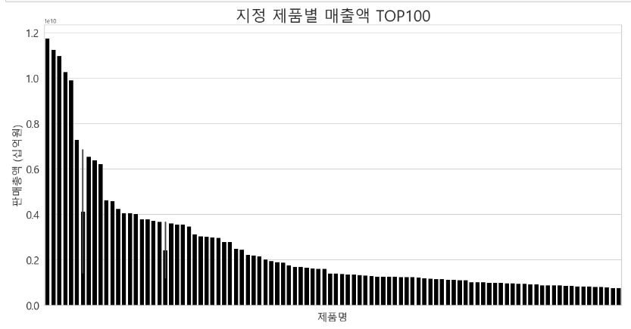
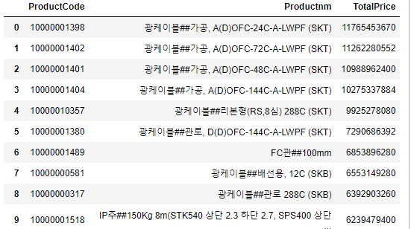
지정상품별 매출액 Top100
- Top 10중 8개가 광케이블

Slide 51
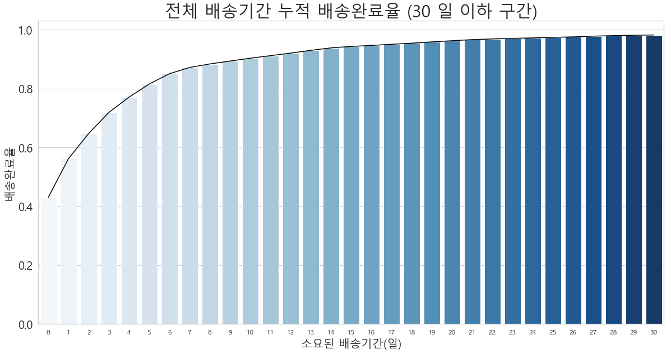
배송완료율 누적 비중 그래프
대체로 1~3일 안에 절반 이상(65%)의 배송이 이루어지며, 약 15일이면 거의 모든(94%) 배송이 이루어진다.
이 중 특이케이스인 배송기간이 길거나, 변동폭이 큰 상품들에 대한 조사가 필요함.
배송기간 누적 비율
1일간 | 56.22 %
3일간 | 64.76 %
5일간 | 81.55 %
7일간 | 87.18 %
15일간 | 94.33 %
30일간 | 98.24 %

Slide 52
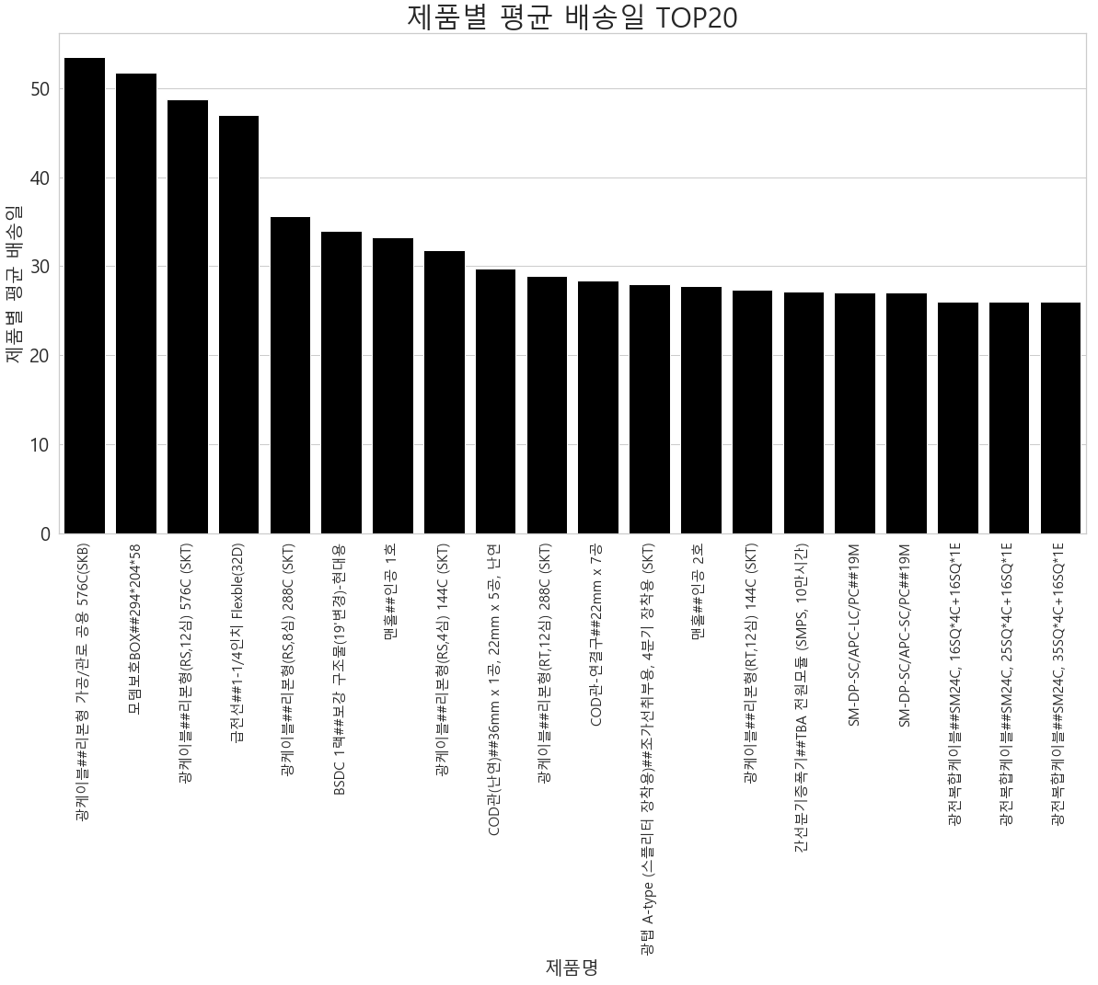
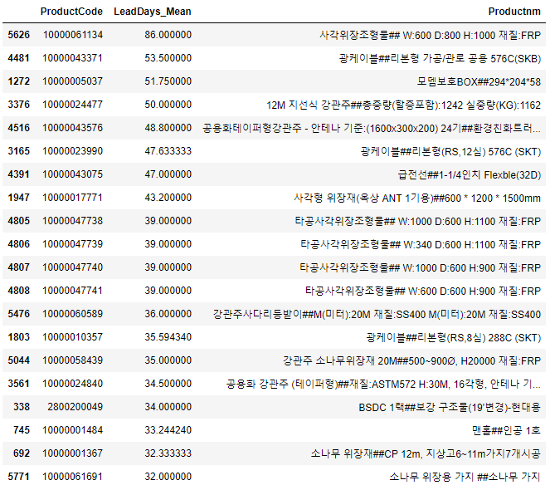

상품별 배송기간 평균 Top20 상품
배송기간이 긴 상품의 경우, 상품수요예측이 이루어진다면 필요한 재고량을 미리 비축하여 배송기간을 줄이는 등으로 활용이 가능
- 주문 제작이 필요한 상품(위장조형물), 한번에 주문 물량이 폭주하는 상품(급전선 : 택지지구 사업에서 대규모 주문)은 배송기간이 긴 상품에 속함.

Slide 53


상품별 배송기간 표준편차 Top20 상품
배송기간이 변동폭이 큰 상품은 배송기간이 불안정한 상품이라는 의미.
배송기간 변동폭을 안정화 하기 위하여 정확한 수요예측을 통해 안정적인 재고 관리가 필요함

Slide 54
맺음말
상품추천과 수요예측을 위한 탐색적 분석을 진행함
주요 이슈 사항으로
주문정보에 기록된 사업장의 33%가 현재 사업장 테이블에 존재하지 않음 (정보 미존재 사업장 수 :654개)
-> 공사유형을 판단할 수 없음
판매가 종료된 상품에 대해 대체 상품에 대한 정보가 필요하지만, 여기에 해당하는 정보가 현재 관리되고 있지 않음
-> 상품추천 시 판매가 종료된 상품의 대체 상품 추천이 어려움

Slide 55
감사합니다.

